Slide 1
Финальная работа курса «Введение в Data Science»
специализация: Machine Learning Engineer

Slide 2

Анализ сайта «СберАвтоподписка»

Slide 3
План работы
Проведите подготовительную работу (1 час):
1. Прочитайте предоставленный датасет.
2. Ознакомьтесь с описаниями представленных атрибутов.
3. Оцените полноту и чистоту данных.
4. Попытайтесь понять, что стоит за этими данными в реальном мире.
5. Приведите данные в удобный / нормальный вид для дальнейшей работы.
Проведите разведочный анализ данных (4 часа):
1. Проведите базовую чистку (дубликаты, пустые значения, типизация данных, ненужные атрибуты.
2. Посмотрите на распределение ключевых атрибутов, их отношения.

Slide 4
План работы
Выполните задание согласно вашей специализации (18 часов):
1. Научитесь предсказывать совершение целевого действия (ориентировочное значение ROC-AUC ~ 0.65) — факт совершения пользователем целевого действия.
2. Упакуйте получившуюся модель в сервис, который будет брать на вход все атрибуты, типа utm_*, device_*, geo_*, и отдавать на выход 0/1 (1 — если пользователь совершит любое целевое действие).

Slide 5
Формат решения
Общее:
Формат файла — Jupyter Notebook
Содержание — код для чтения, обработки и EDA; получившиеся графики и текстовые комментарии, а также выводы по данным.
ML:
Формат файла — (минимум) .py-скрипт с инструкцией по локальному запуску или (максимум) localhost web app.
Содержание — модель, берущая на вход строку с данными по визиту (согласно схеме данных) и отдающая на выход результат предсказания по отдельному событию в числовом формате 0|1

Slide 6
Критерии оценки
Общая часть.
EDA:
Корректная обработка данных: выброшены пустые атрибуты, убраны дубликаты, обработаны NaN-значения, таблицы сцеплены корректно.
Наличие релевантных визуализаций — подразумевается наличие визуализаций распределений (histogram / boxplot), опционально — динамика визитов и событий во времени
Нахождение основных корреляций (heatmap + выводы по полученным связям).

Slide 7
Критерии оценки
Специализация
ML:
Значение ошибки на тестовой выборке (сравнение с бейслайном по идентичной метрике качества).
Подход к работе с фичами:
Оценка проделанной работы с проработкой фичей: есть ли инжиниринг новых фичей? релевантны ли применяемые для инжиниринга методы? насколько линейно зависимы итоговые фичи друг от друга?
Насколько интерпретируемыми являются итоговые фичи в модели: можно ли описать их суть понятным языком для человекаR которому нужно будет корректировать параметры рекламных кампаний?
Насколько итоговые фичи значимы для результата с точки зрения оказываемого фичей вклада на итоговое значение предсказываемого целевого действия?  Выбор модели (релевантность для решения поставленной задачи).
Реализация API:
Масштабируемость.
Корректность и скорость работы (среднее время от отправки запроса в API до получения ответа клиентом не превышает трёх секунд).

Slide 8
Глоссарий
Целевое действие — события типа «Оставить заявку» и «Заказать звонок» (ga_hits.event_action in ['sub_car_claim_click', 'sub_car_claim_submit_click', 'sub_open_dialog_click', 'sub_custom_question_submit_click', 'sub_call_number_click', 'sub_callback_submit_click', 'sub_submit_success', 'sub_car_request_submit_click']).
CR (Conversion Rate) — показатель конверсии из визита (уникальный session_id) в любое целевое действие в рамках одного визита (в случае наличия >1 целевого действия — считать все как одно).
Органический трафик — все визиты с ga_sessions.utm_medium in ('organic', 'referral', '(none)’).
Платный трафик — весь неорганический трафик.
Информация про марку и модель авто — содержится в ga_hits.hit_page_path.
Реклама в социальных сетях — все визиты с ga_sessions.utm_source in ('QxAxdyPLuQMEcrdZWdWb', 'MvfHsxITijuriZxsqZqt', 'ISrKoXQCxqqYvAZICvjs', IZEXUFLARCUMynmHNBGo', 'PlbkrSYoHuZBWfYjYnfw', 'gVRrcxiDQubJiljoTbGm').

Slide 9
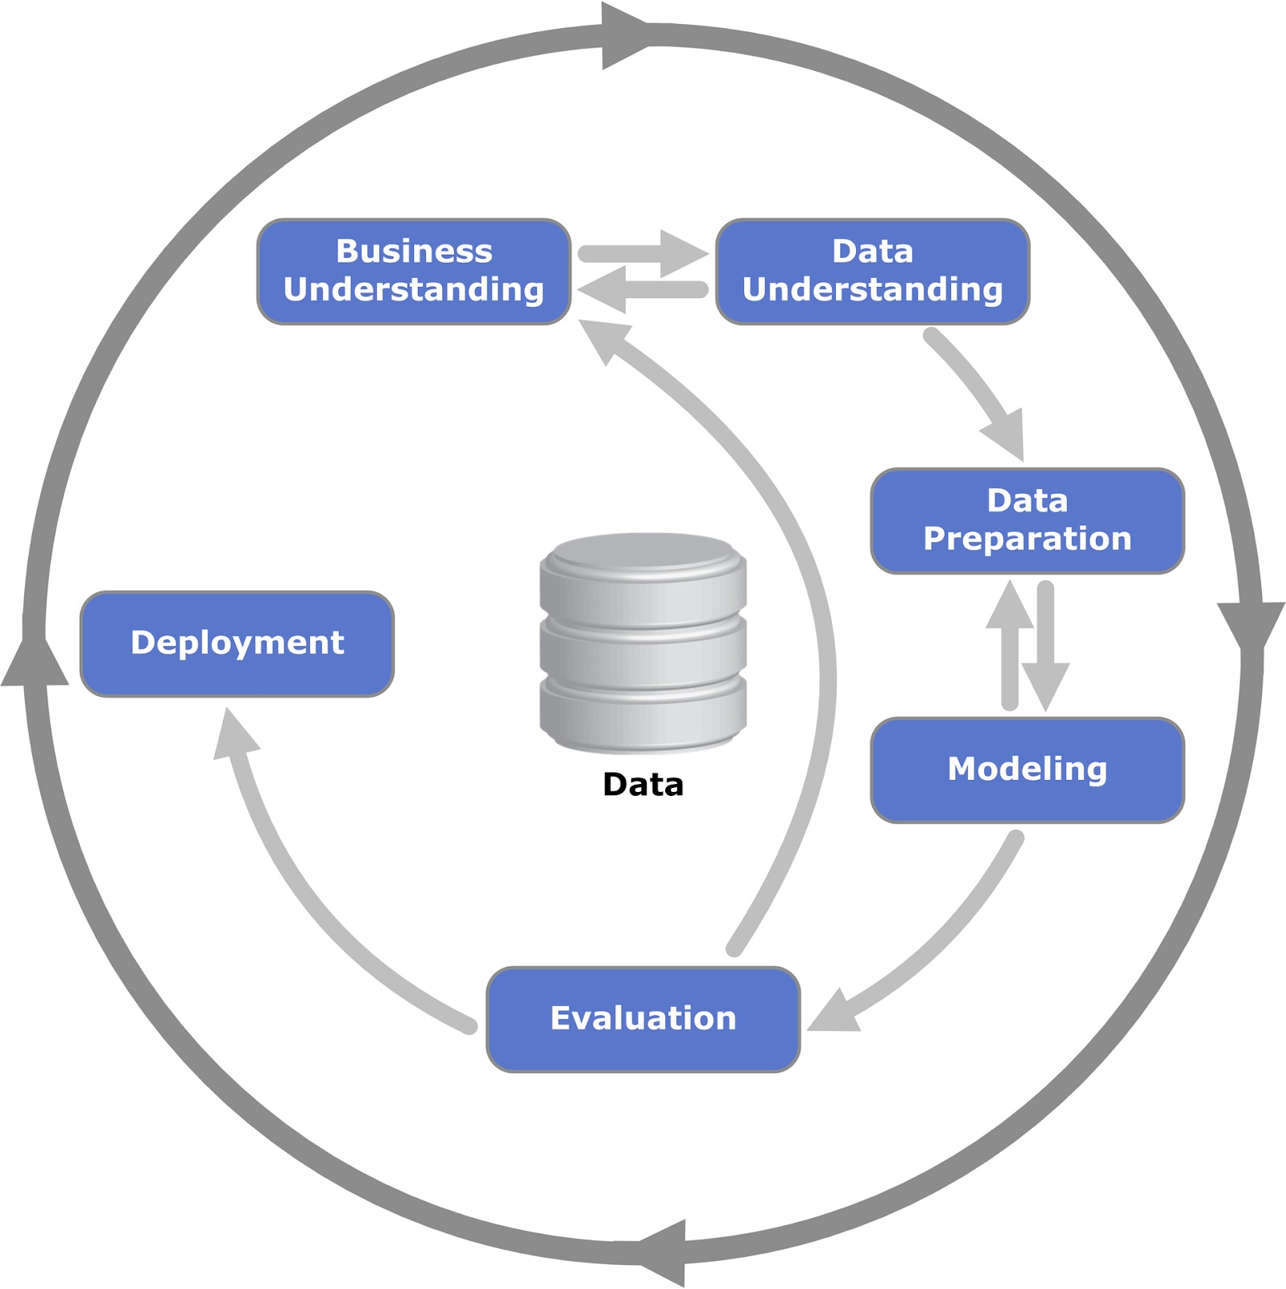
При выполнении работы была использована методология CRISPdm
CRISP-DM — это обобщённое описание подходов к проектам по аналитике данных, которые применяются на практике вне зависимости от конкретных задач.

Slide 10
Использованы следующие иснтрументы:
Приложения:
Microsoft Visual Studio Code
PyCharm Community Edition от JetBrains
Postman
Библиотеки:
Pandas
matplotlib
seaborn
sklearn
FastAPI

Slide 11
Этапы работы:
Business Understanding

Slide 12
Business Understanding
Описание сервиса заказчика:
Заказчик предоставляет сервис «СберАвтоподписка»
«СберАвтоподписка» — это сервис долгосрочной аренды автомобилей для физлиц. Клиент платит фиксированный ежемесячный платёж и получает в пользование машину на срок от шести месяцев до трёх лет.
В каталоге сервиса представлены более 20 моделей в наличии.
Чтобы оформить подписку, необходимо кликнуть по понравившемуся автомобилю и выбрать:
срок аренды: от шести месяцев до трёх лет;
пакет пробега: лимит по количеству пройденных километров.
После клика по кнопке «Оформить подписку» нужно оставить свои контактные данные.
На сайте пользователь совершает целевые действия. Например, нажимает кнопки типа «Оставить заявку», «Заказать звонок». Или нецелевые действия, например, просмотр карточек авто или «блуждания» по основной странице и страницам с помощью.
Когда заявка оставлена, с пользователем связывается менеджер для подбора оптимального варианта подписки.
Клиент предоставляет документы и «СберАвтоподписка» проводит скоринг, в результате чего принимает решение, готовы ли мы выдать клиенту автомобиль в подписку.

Slide 13
Business Understanding
Целью работы является создание сервиса на основе модели предсказания целевых действий во время визита на сайт заказчика.
Целевое действие — события типа «Оставить заявку» и «Заказать звонок» (ga_hits.event_action in ['sub_car_claim_click', 'sub_car_claim_submit_click', 'sub_open_dialog_click', 'sub_custom_question_submit_click', 'sub_call_number_click', 'sub_callback_submit_click', 'sub_submit_success', 'sub_car_request_submit_click’])
Сервис, по предоставленным атрибутам, должен выдавать значение 1|0
Где 1 – клиент с указанными атрибутами вероятно совершит целевое действие, 0 – не совершит.

Slide 14
Business Understanding
План проекта:
Определить целевые события по каждой сессии, с помощью таблцы GA Hits;
Объеденить таблицы, добавив колонку с целевым событием формата 0|1 к таблице GA Sessions;
Очистить данные от пустых значений, выбросов и дубликатов;
Найти возможные зависимости в данных и корреляции;
Выбрать подходящую модель для предсказания целевого действия и обучить ее;
Написать скрипт для обработки данных и обучения модели в виде Pipeline, с дальнейшей сериализацией его в файл Pickle;
Написать скрипт с сервисом на базе FastAPI.

Slide 15
Этапы работы:
Data Understanding

Slide 16
Data Understanding
В результате действий клиента на сайте, с помощью Google Analytics (last-click attribution model), собираются данные, представленные двумя таблицами, которые предоставил заказчик.
GA Hits (Одна строка = одно событие в рамках одного визита на сайт), с атрибутами:
session_id — ID визита;
hit_date — дата события;
hit_time — время события;
hit_number — порядковый номер события в рамках сессии;
hit_type — тип события;
hit_referer — источник события;
hit_page_path — страница события;
event_category — тип действия;
event_action — действие;
event_label — тег действия;
event_value — значение результата действия

Slide 17
Data Understanding
GA Sessions (Одна строка = один визит на сайт) с атрибутами:
session_id — ID визита;
client_id — ID посетителя;
visit_date — дата визита;
visit_time — время визита;
visit_number — порядковый номер визита клиента;
utm_source — канал привлечения;
utm_medium — тип привлечения;
utm_campaign — рекламная кампания;
utm_keyword — ключевое слово;
device_category — тип устройства;
device_os — ОС устройства;
device_brand — марка устройства;
device_model — модель устройства;
device_screen_resolution — разрешение экрана;
device_brand — марка устройства;
device_model — модель устройства;
device_screen_resolution — разрешение экрана;
device_browser — браузер;
geo_country — страна;
geo_city — городу

Slide 18
Data Understanding
Таблица GA Sessions содержит все атрибуты, указанные, техническим заданием, как входные для будующей модели. Для обучения модели не хватает только целевой переменной, отражающей целевое действие клиента на сайте.
Для создания целевой переменной используем таблицу GA Hits, она содержит атрибут event_action (действие) в которой указаны все действия, которые производил клиент на сайте.
В глосарии задания имеется информация для выделения целевых действий от остальных.
В целом, данных достаточно для начала работы.

Slide 19
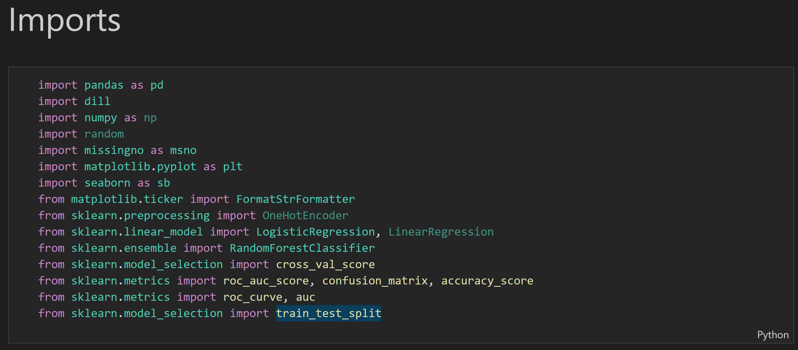
Data Understanding
В начале работы были импортированы все необходимые библиотеки.

Slide 20
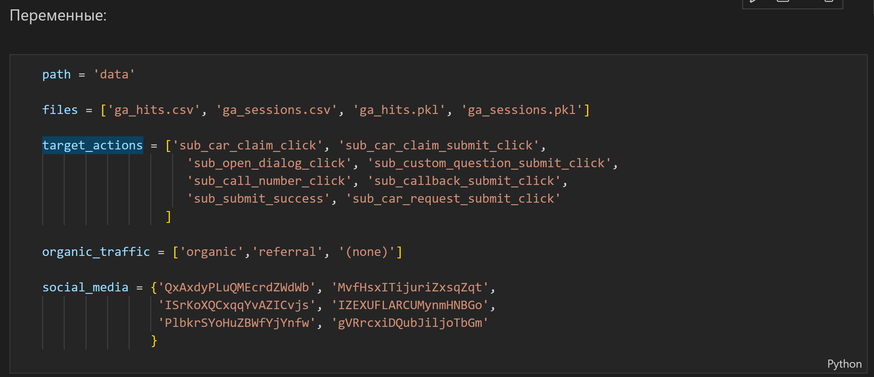
Data Understanding
Информация из глоссария добавлена в переменные.
Для удобства также были заведены переменные с рабочим путем к файлам, и списком имеющихся файлов

Slide 21
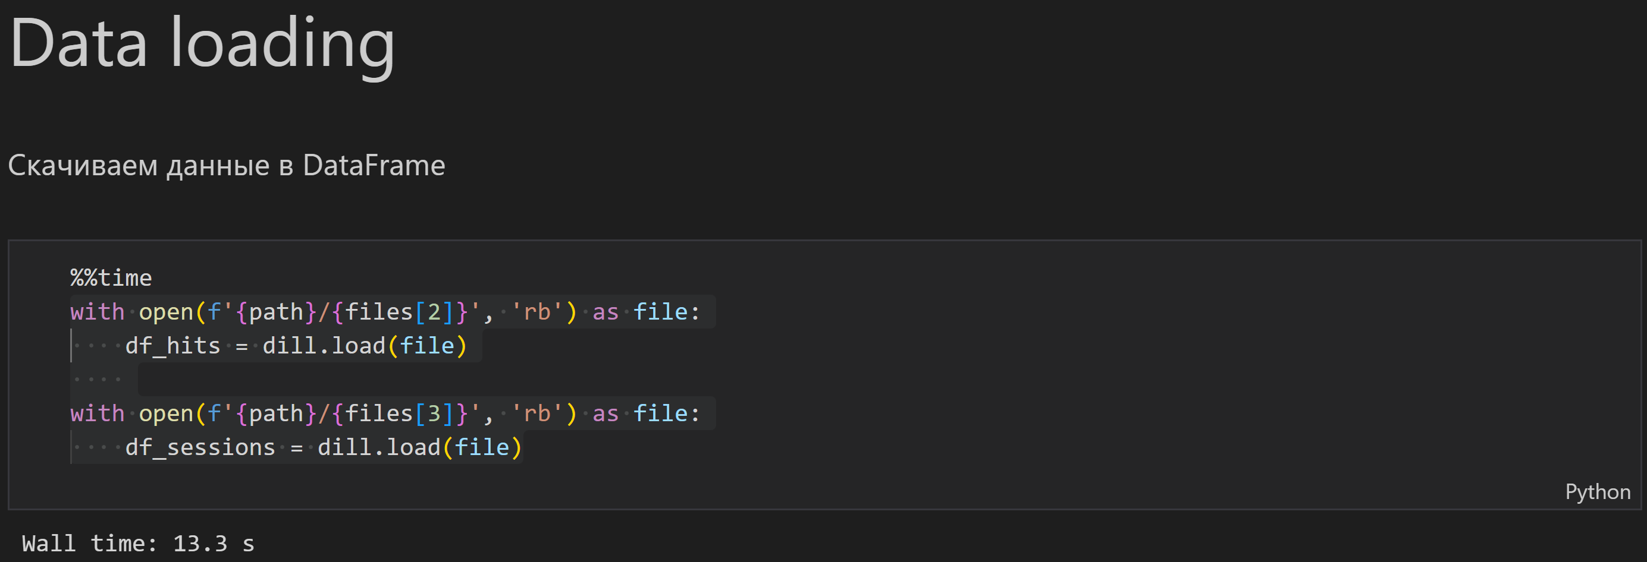
Data Understanding
Загрузка данных была произведена из файлов .pkl, с помощью библиотеки dill, и конструкции предварительного открытия файлов. В результате загрузка файлов заняла 13,3 s.

Slide 22
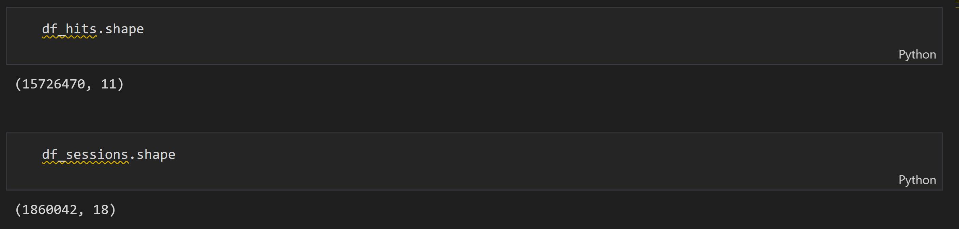
Data Understanding
Файлы оказались значительных размеров.
Размер таблицы df_hits – 15 726 470 строк и 11 столбцов
Размеры таблицы df_sessions – 1 860 042 строк и 18 столбцов.

Slide 23
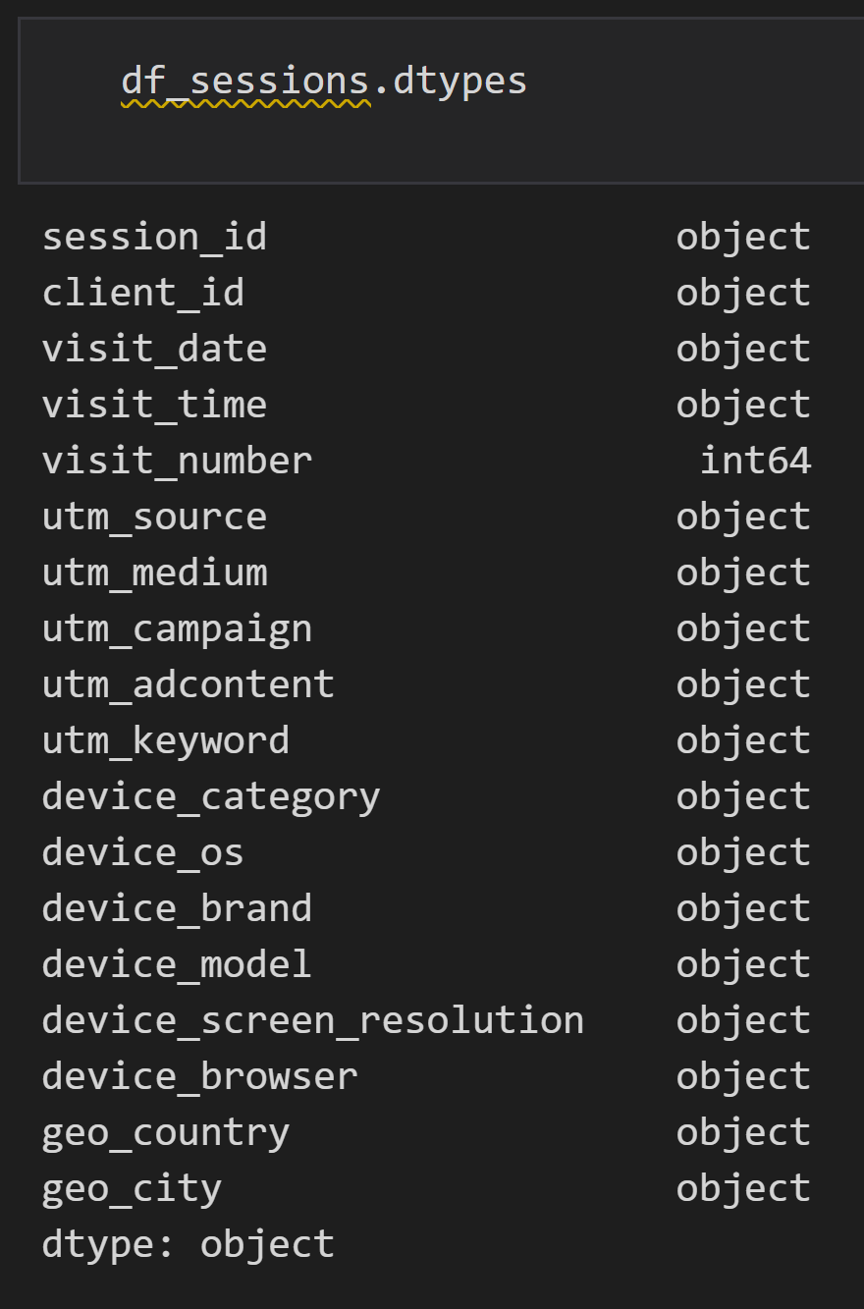
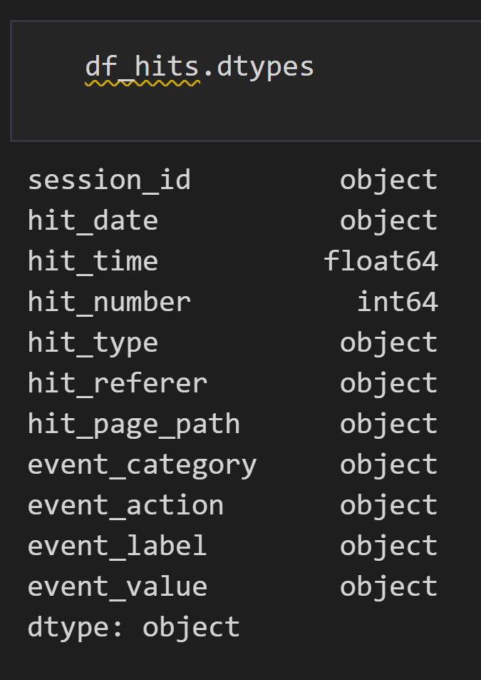
Data Understanding
Типы данных по столбцам.
Практически все столбцы имели тип “object” и представляли из себя строковые данные.

Slide 24
Этапы работы:
Data visualization

Slide 25
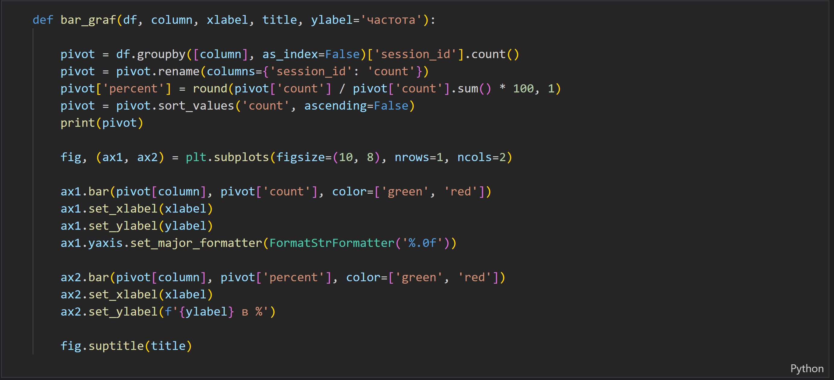
Data visualization
Так как у нас большинство аттрибутов качественные, в основном будем выводить графики в виде столбчатых диаграмм.
Для наглядности как в абсолютных так и процентных значениях.
Для удобства написал пользовательскую функцию.

Slide 26
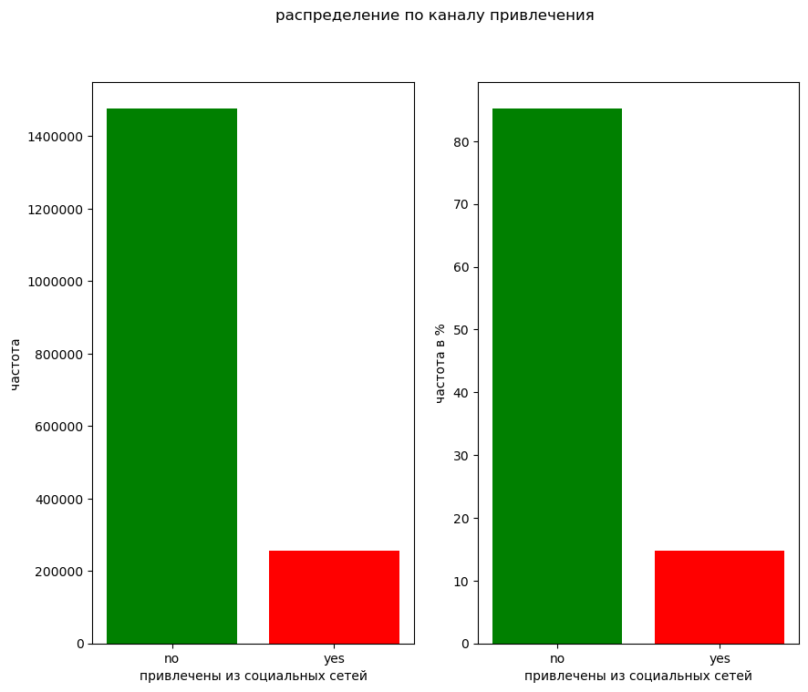
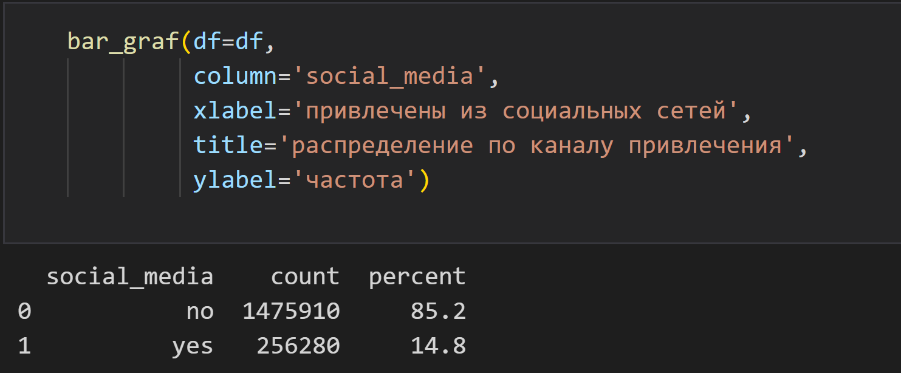
Data visualization
Согласно представленной диаграмме, только около 15 % посетителей были привлечены через социальные сети.
Основная масса привлечена через другие каналы

Slide 27
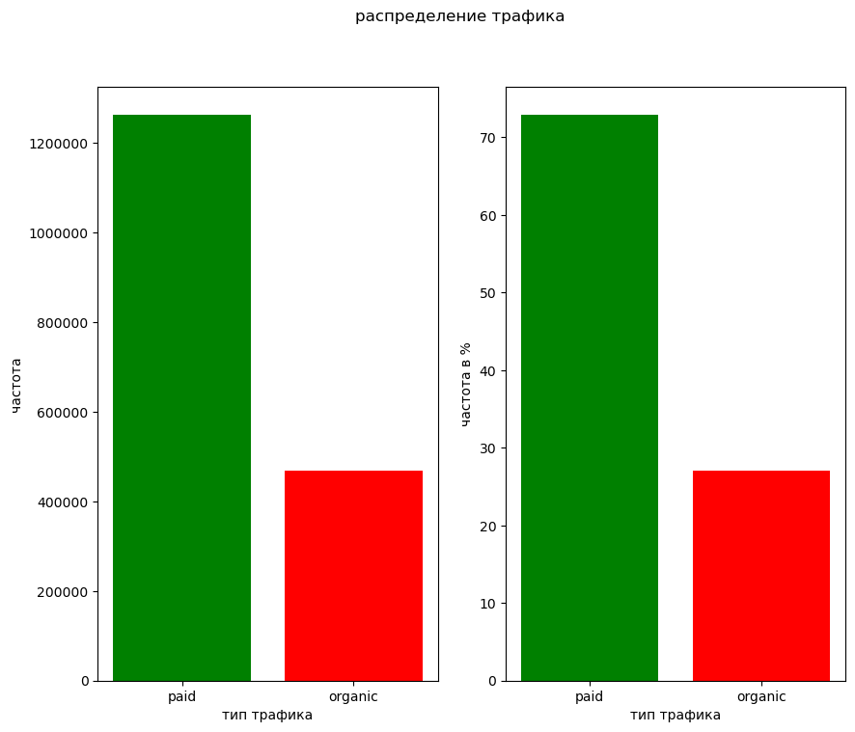
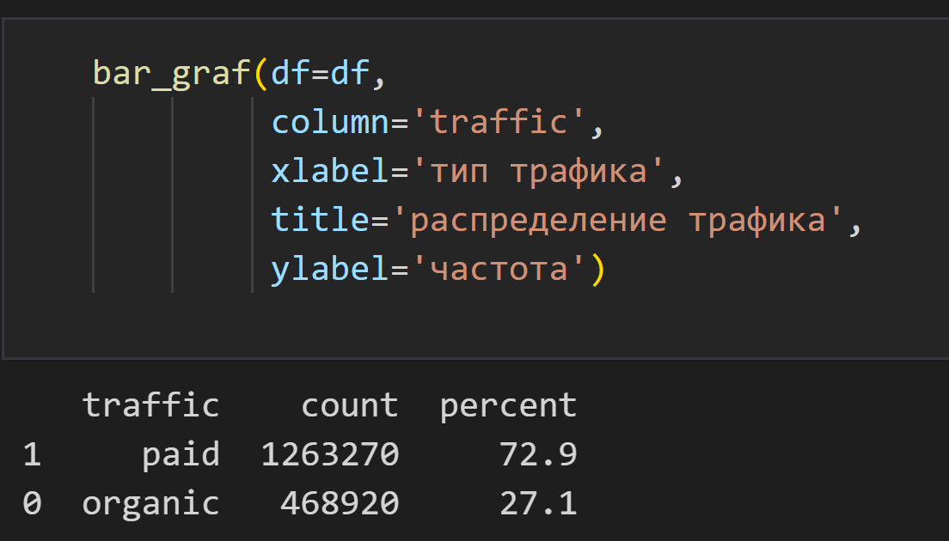
Data visualization
По большей части посетители были привлечены через платный трафик - почти 3/4 визитов.
Данное обстоятельство говорит что проводимые рекламные компании обеспечивают высокий трафик посетителей на сайт

Slide 28
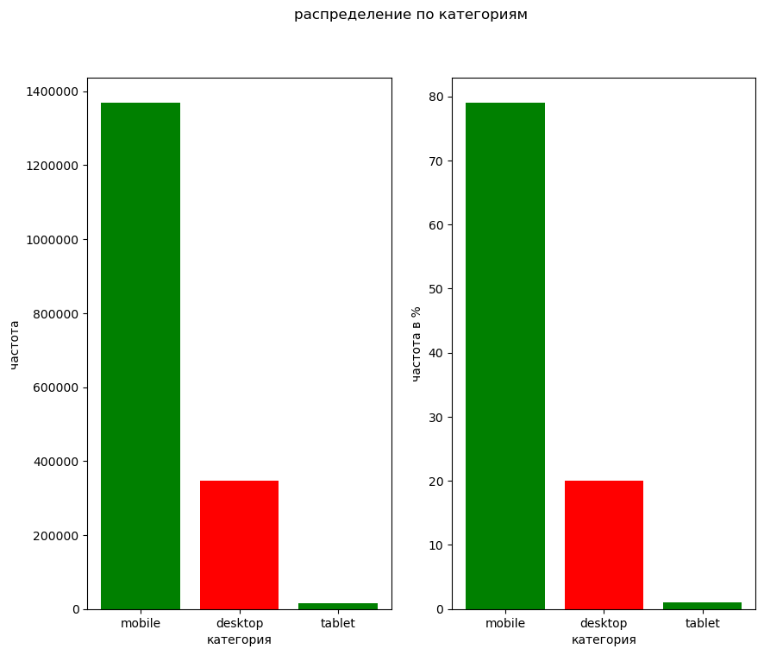
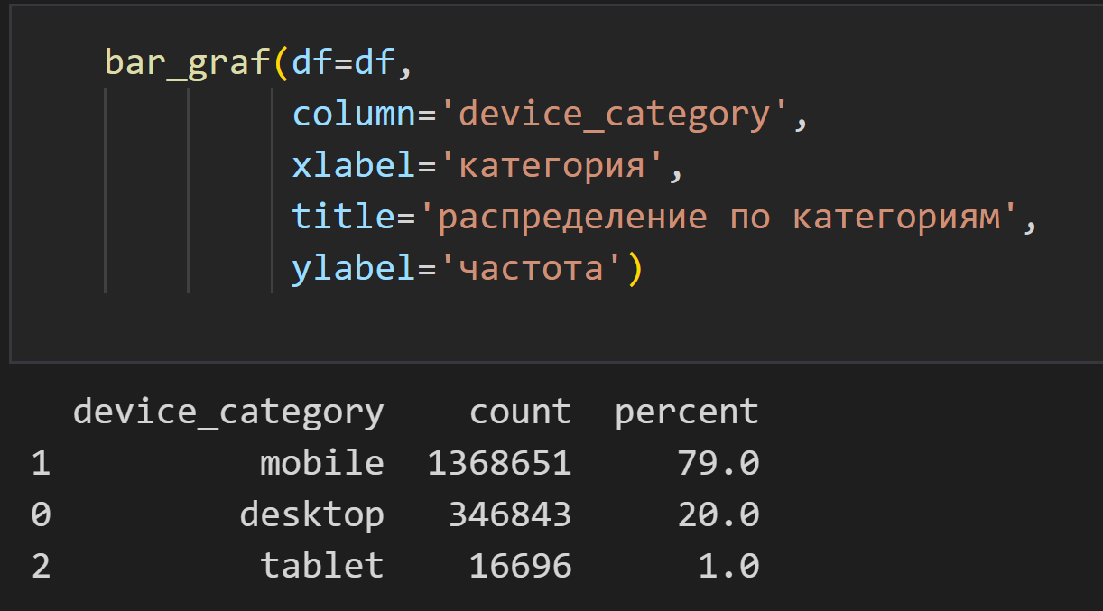
Data visualization
Чаще всего, для входа на сайт используются мобильные устройства (79%),
реже настольные устройства, всего 20%.
Планшетные устройства используются крайне редко. Имеет смысл оптимизировать сайт под мобильные устройства.

Slide 29
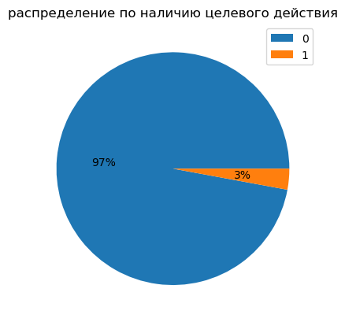
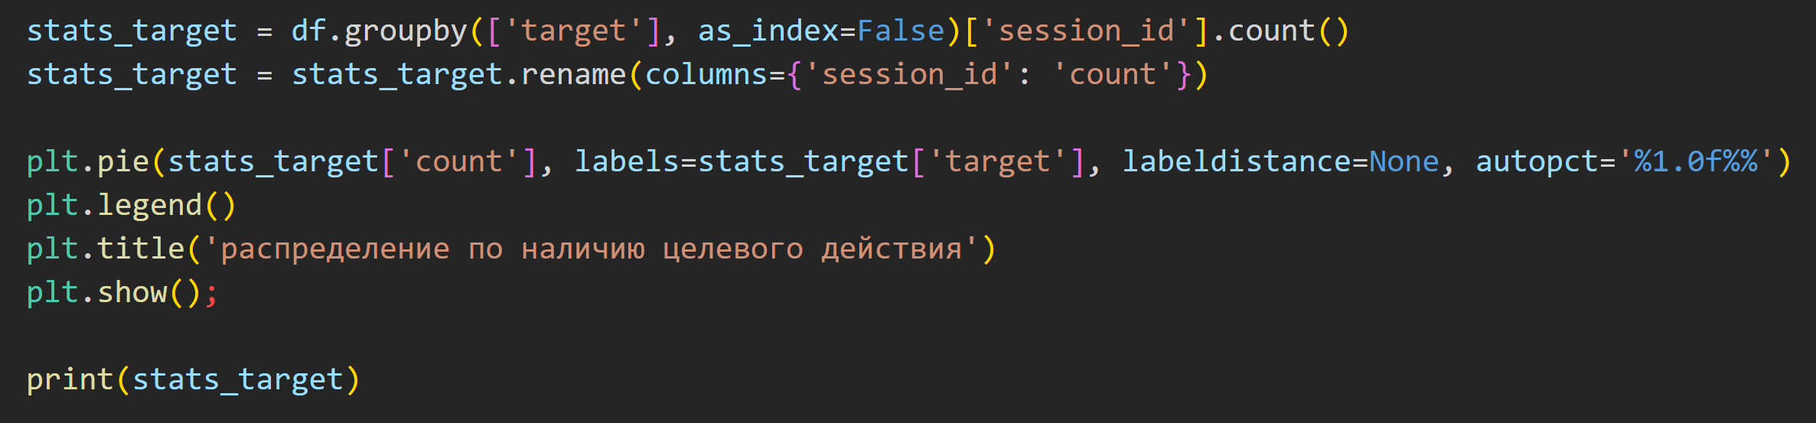
Data visualization
Всего 3% визитов конверсируется в целевое действие.
Подавляющей части посетителей возможно не интересен предлагаемый продукт.
Необходимо проверить, охватывают ли проводимые рекламные компании целевую группу.

Slide 30
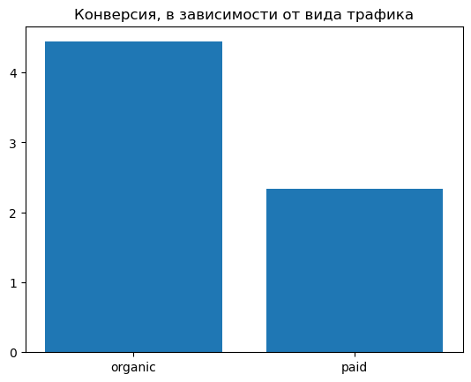
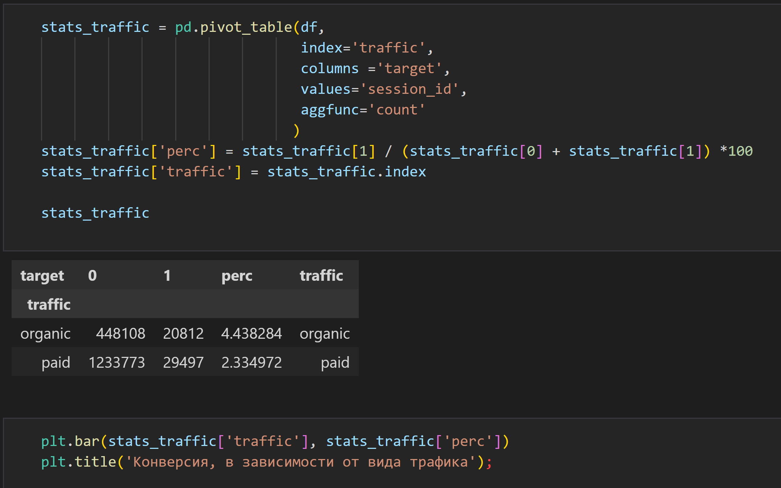
Data visualization
Конверсия в целевое действие органического трафика выше, что объясняется целенаправленными визитами на сайт

Slide 31
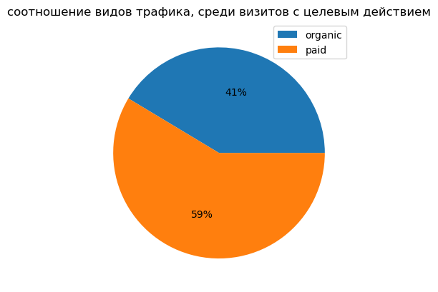
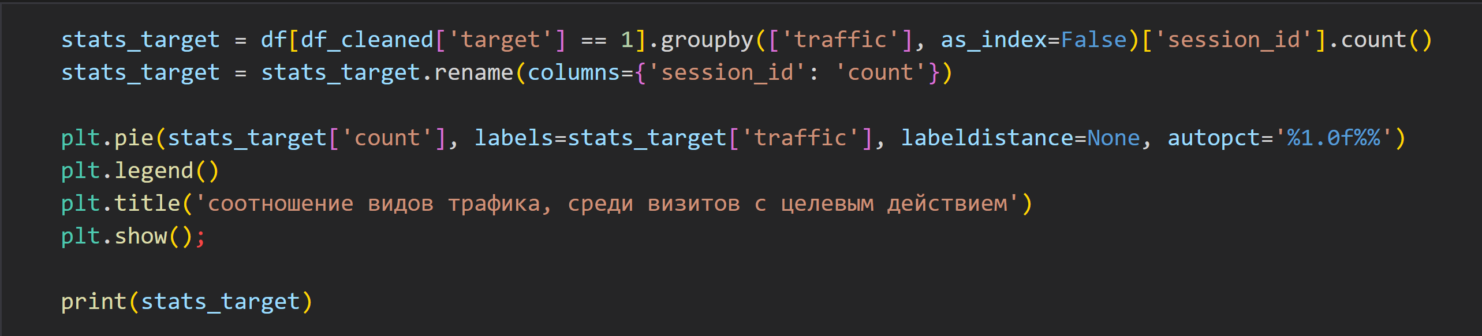
Data visualization
Большая часть целевых действий была произведена благодаря платному трафику, но, на мой взгляд, отрыв в 18% несущественен, учитывая, что платно было привлечено 3/4 визитов.
Данный график еще раз показывает о низкой эффективности рекламных компаний

Slide 32
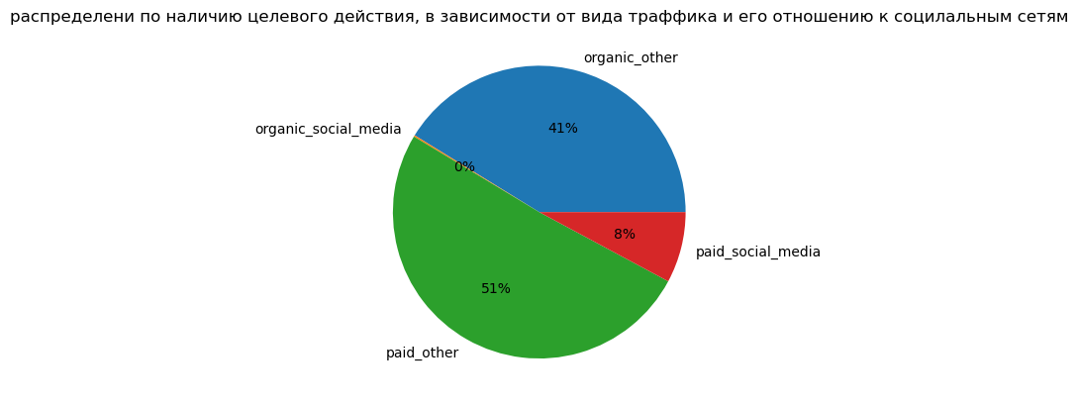
Data visualization
Доля визитов с целевым действием из социальных сетей выше среди платного трафика - 8%, Среди органического трафика данный показатель незначителен.

Slide 33
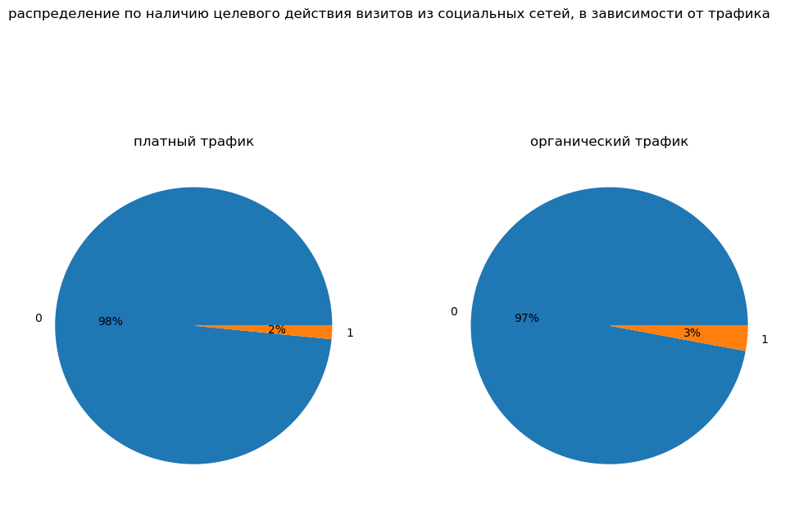
Data visualization
Конверсия из визита с соцальных сетей всего 2%, причем по платному трафику в 1.5 раза ниже. Необходимо проверить, какую аудиторию охватывают ресурсы социальных сетей, где размещается реклама.
Например, возможно аудитория групп или каналов, где показывается реклама, не заинтересована в предлагаемом продукте. В таком случае, рекомендуется создать портрет потенциального клиента и подобрать интересующие его ресурсы для размещения рекламы.

Slide 34
Этапы работы:
Data Preparation

Slide 35
Data Preparation
Для получения целевой переменной, с помощью lamda функции, из колонки event_action, дата фрейма df_hits, были определены целевые действия, ранее перечисленные в переменной target_actions, для каждого события. Результат сохранен в новую колонку target.
Далее, с помощью метода pivot_table из библиотеки pandas, данные из новой колонки target были приведены к формату 0|1 для каждой сессии.

Slide 36
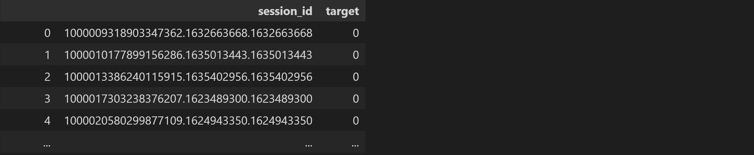
Data Preparation
В резльтате получили датасет с двумя столбцами:
Который методом join присоединили к датафрейму df_session по ключу session_id
В результате получили, объединенный датафрейм df_joined

Slide 37
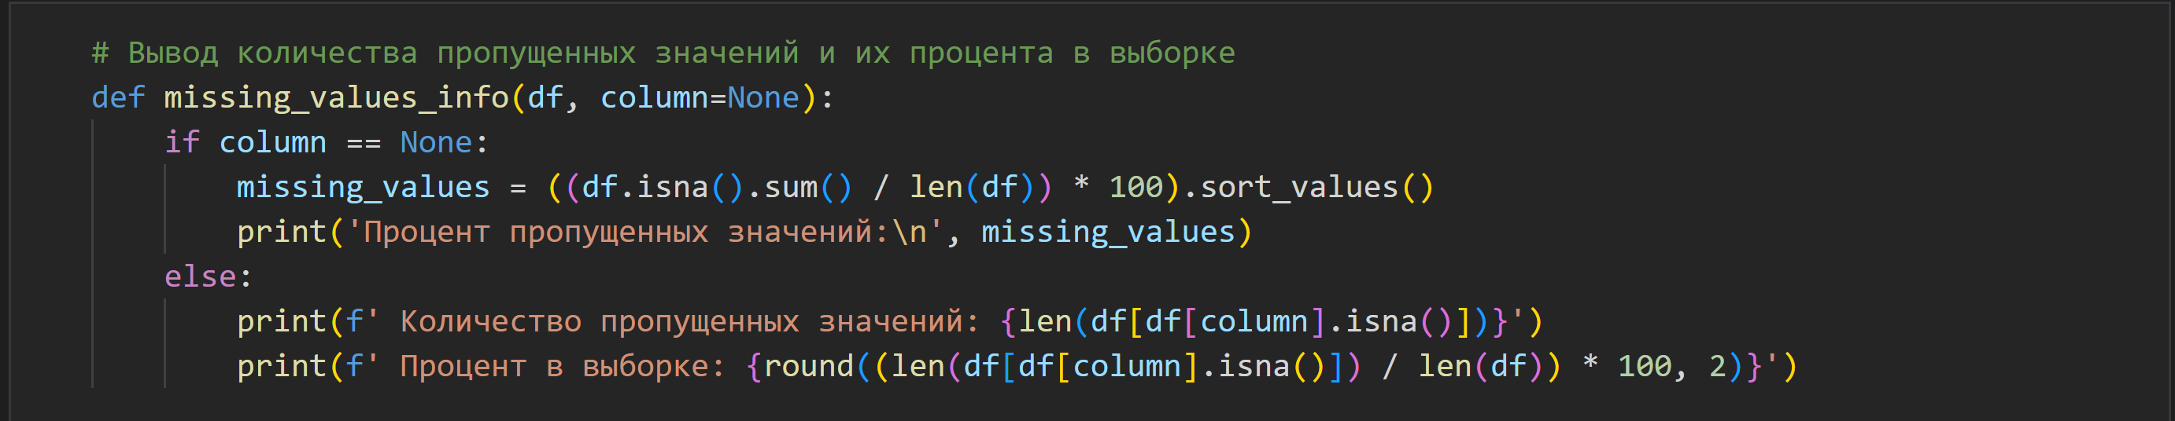
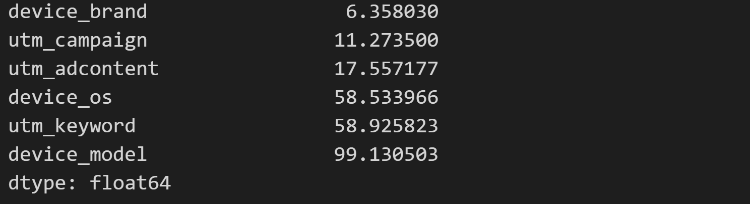
Data Preparation
Обработка пропусков.
Для оперативной проверки данных на содержание пропусков, была написана пользовательская функция missing_values_info
С помощью которой были обнаружены пропуски в 6 столбцах, объединенного датафрейма

Slide 38
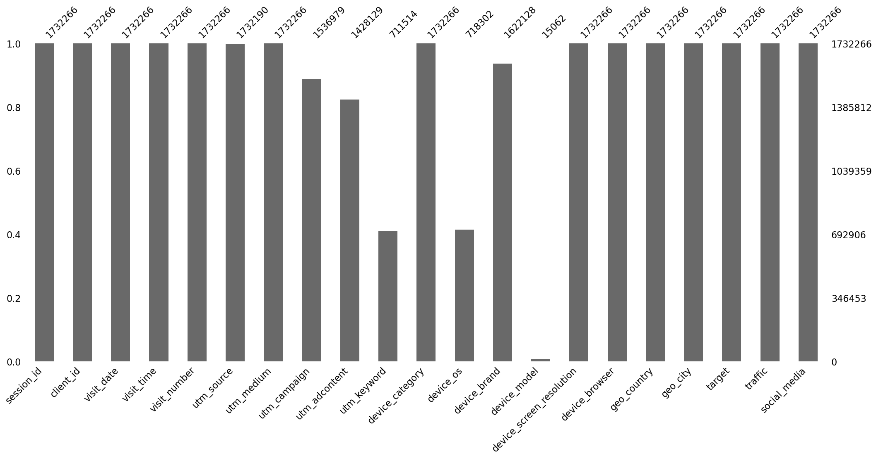
Data Preparation
Обработка пропусков.
Диаграмма пропущенных значений

Slide 39
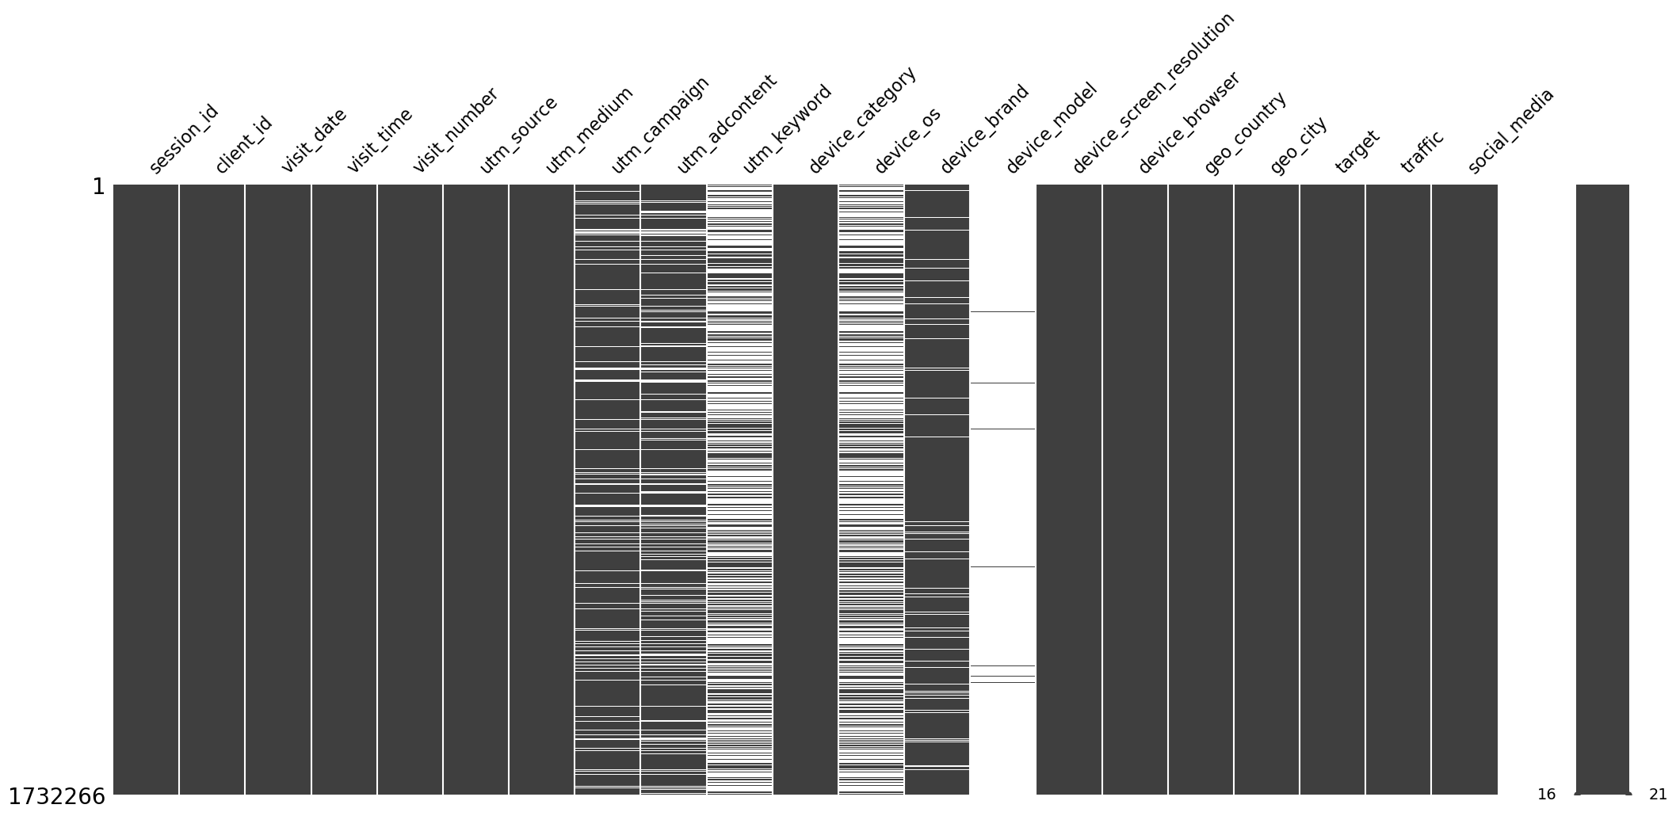
Data Preparation
Обработка пропусков.
Матрица пропусков

Slide 40
Data Preparation
Обработка пропусков.
Столбцы, где заполненность составляла менее 50 % были удалены методом drop.
В столбце utm_source количество значений было близко нулю, поэтому, чтобы не загрязнять данные, было решено удалить строки с пропущенными значениями, копированием датафрейма с примененным фильтром.
В остальных столбцах, пропуски были заменены значением “other”.
Удаление дубликатов и преобразование типов не понадобилось. Так как дубликатов не было, а все необходимые столбцы имели правильный тип.
С цельлью уменьшить датафрейм чтобы не нагружать будущую модель, дополнительно был удален столбец device_screen_resolution. Так как он содержал 4947 уникальных значений, косвенно содаржащихся в столбцах с маркой и моделью девайсов.

Slide 41
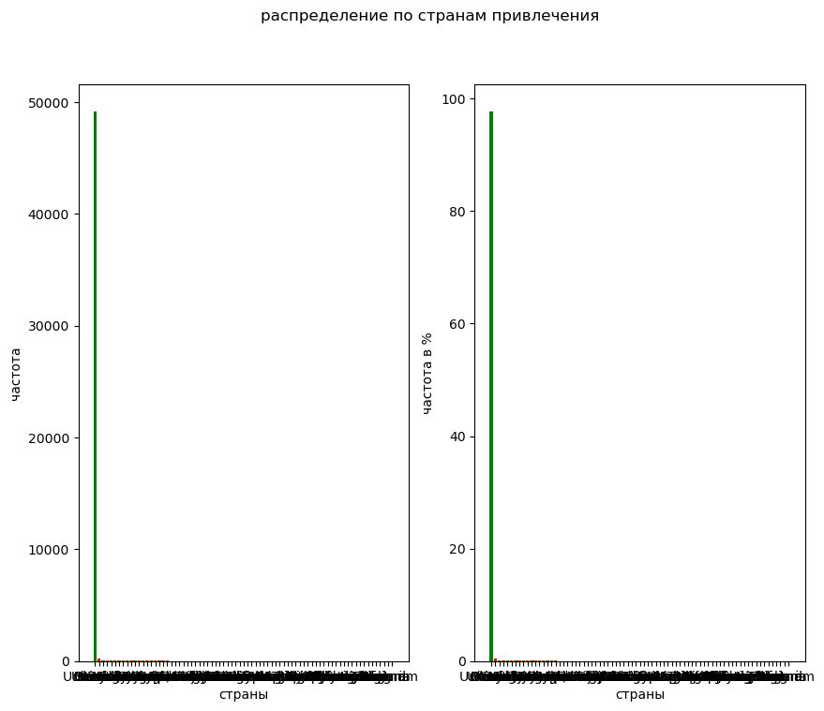
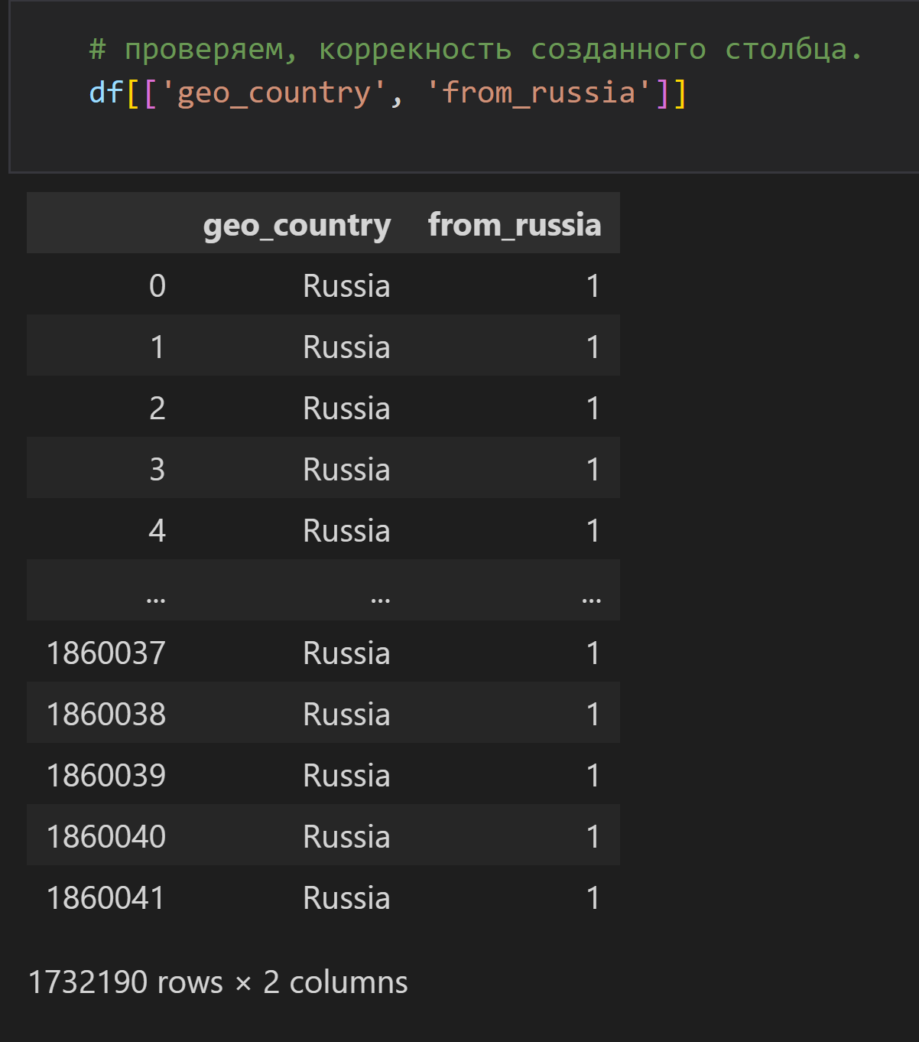
Data Preparation
Feature engineering
.
При анализе данных выяснилось, что 97% целевых действий производят визиты привлеченные из России. Поэтому была создана новая фича "from_russia" в которой указно "1" для визитов из России и "0" для остальных визитов.
Исходный столбец "geo_country" – был удален.

Slide 42
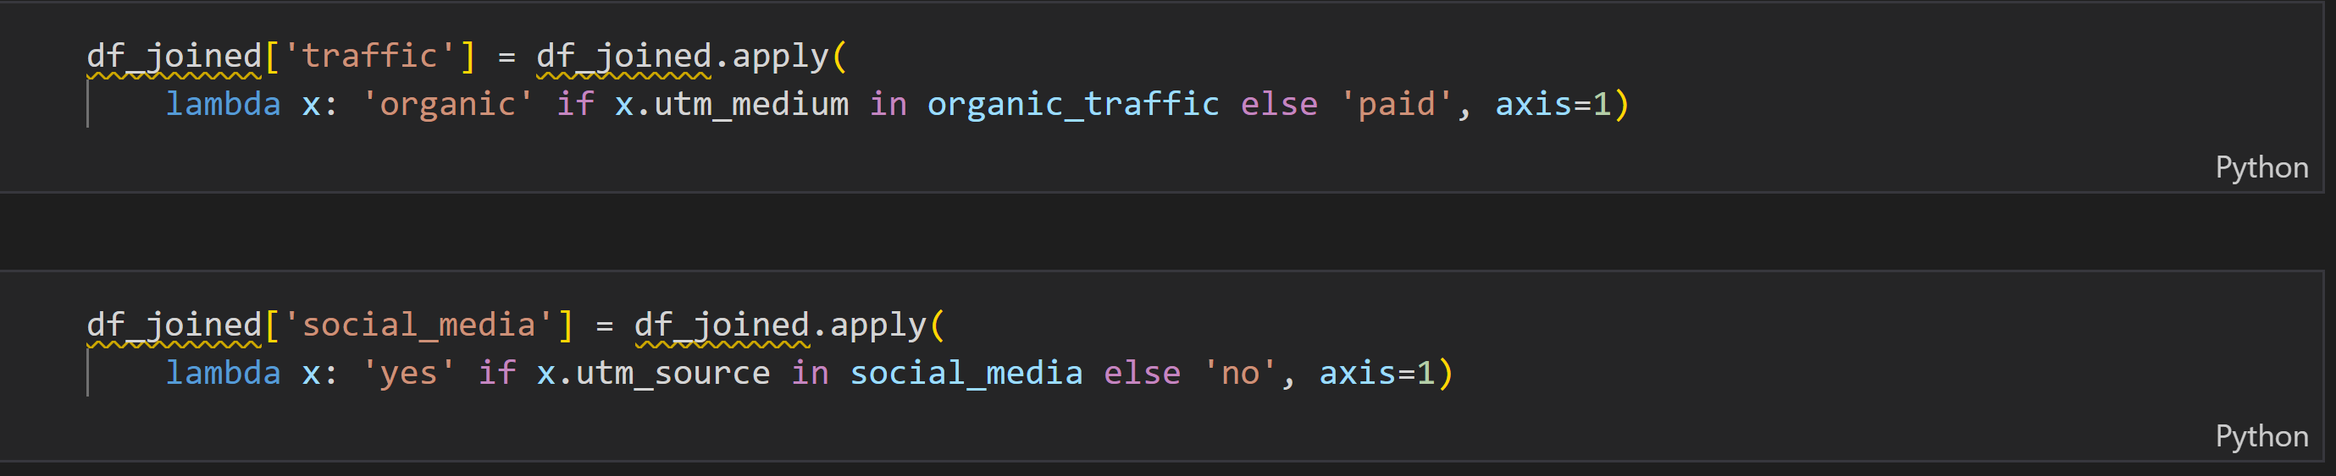
Data Preparation
Feature engineering
.
В глоссарии к тех.заданию имеется классификация трафика по типу привлечения на органический и платный, а так же выделяются визиты, привлеченные из социальных сетей.
Добавил несколько атрибутов:
`traffic` - здесь указал значение "organic" для органического трафика и "paid" для платного;
`social_media` - для визитов из социальных сетей указал - "yes", а для остальных - "no".

Slide 43
Data Preparation
Feature engineering
Столбцы "geo_country" и "geo_city" зависимы друг от друга, так как город не может быть в нескольких странах одновременно. Создал новую фичу 'geo_full', где объединил их в один столбец. Исходные столбцы удалил.

Slide 44
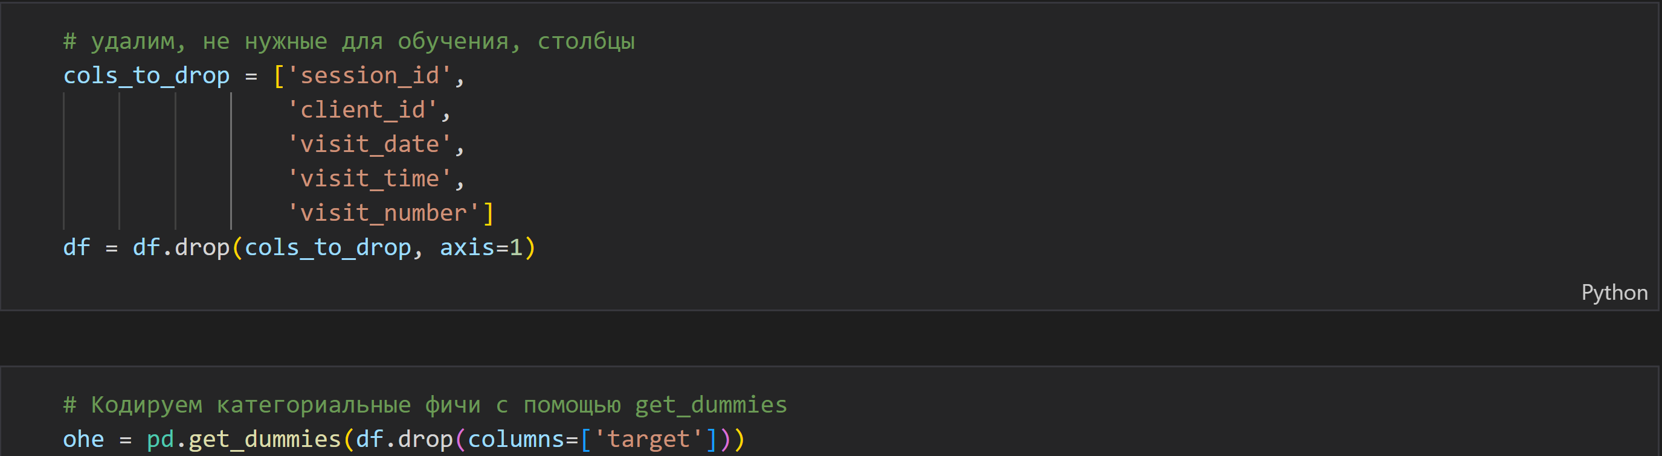
Data Preparation
Feature engineering
Перед тем как перейти к моделированию, удалил все не нужные столбцы и закодировал оставшиеся методом get_dummies из библиотеки pandas

Slide 45
Этапы работы:
Modeling / Evaluation

Slide 46
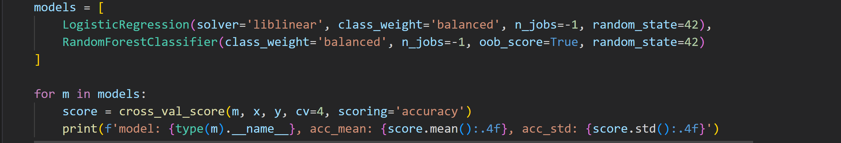
Modeling / Evaluation
Выбор модели
Так как нам необходима модель, выдающая результат формата 1|0 на категориальных признаках, решил остановиться на моделях случайного леса и логистической регрессии.
Для начала решил проверить на метрике accuracy не будут ли модели переобученными, использовав кросс валидацию.
В связи с тем, что предоставленные данные оказались не сбалансированными (всего 3 % выборки имеют целевое действие) применил параметр class_weight, указав в нем значение 'balanced’.
Стандартные отклонения оказались не велики, двигаемся дальше..

Slide 47
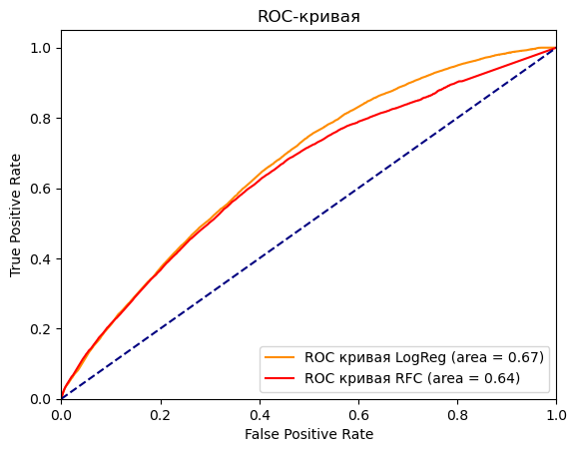
Modeling / Evaluation
Оценка
Далее обучил модели на тренировочной выборке и построил графики ROC кривых для каждой модели на тестовых выборках. Чтобы оценить модели и определиться с какой моделью работать дальше.
На диаграмме видно, что незначительно, но логистическая регрессия показала лучший результат.
Результат ROC-AUC выше порогового значения из задания в 0.65.
Accuracy = 53,67% (выше поднять не получилось).
Стандартное отклонение из предыдущего теста невелико, всего 0.33 %.
В целом значения отвечают требованиям задания, следовательно остановился на модели логистической регрессии.

Slide 48
Этапы работы:
Deployment

Slide 49
Deployment
Сервис решил реализовывать на основе фреймворка FastAPI.
Для начала в PyCharm создал проект с конвейером Pipeline, целью которого является предобработка данных и обучение модели, на выходе скрипт выдает готовый Pipeline с обученной моделью в формате pickle.
Для удобства контроля за работой скрипта настроил логгирование с помощью библиотеки logging.
Также pickle-файл содержит метаданные с названием модели и ее метриках, версию, дату производства, и сведения об авторе.
Ознакомиться со скриптом можно в репозитории проекта.

Slide 50
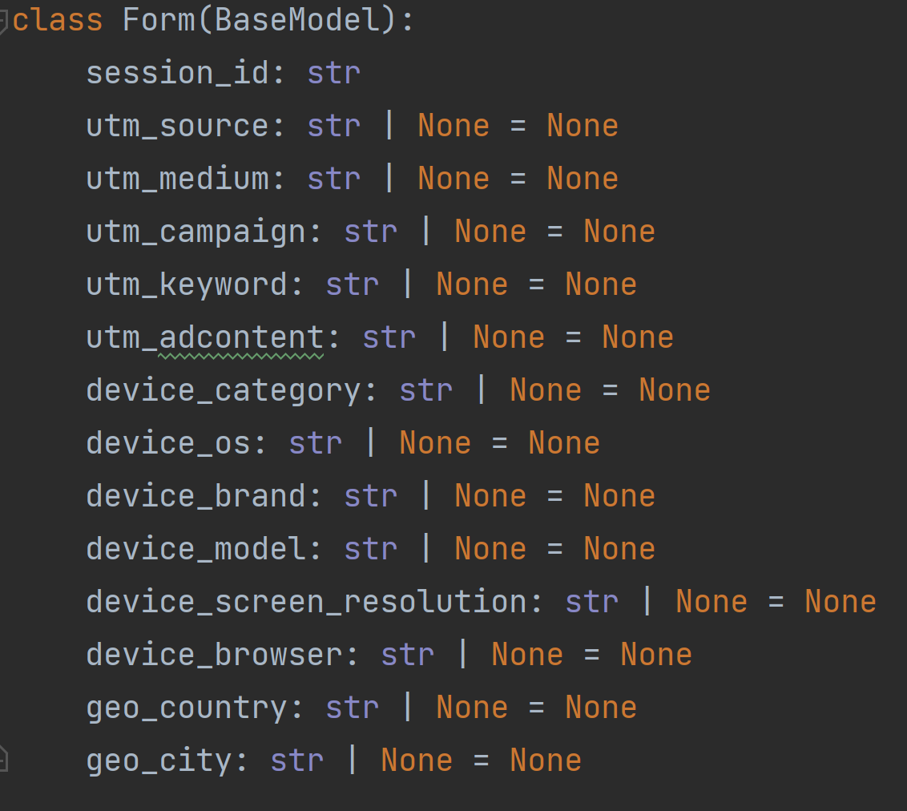
Deployment
Создание API
Для создания API написал скрипт main.py.
Где реализовал запросы по API аналогично тому, как это было сделано на уроках.
Единственная проблема с которой столкнулся во время написания кода, это то, что не все объекты начального датафрейма из которого я брал тестовые данные для сервиса, были полные.
Часть объектов содержало пропуски, и сервис выдавал ошибку.
Так как pipeline предполагал наличие пропусков и содержал код для их обработки, в скрипте main.py, в тайпхинты к переменным класса Form, добавил конструкцию “ | None = None”.
Это позволило сервису принимать на вход атрибуты с пустыми значениями.
Пример кода:

Slide 51
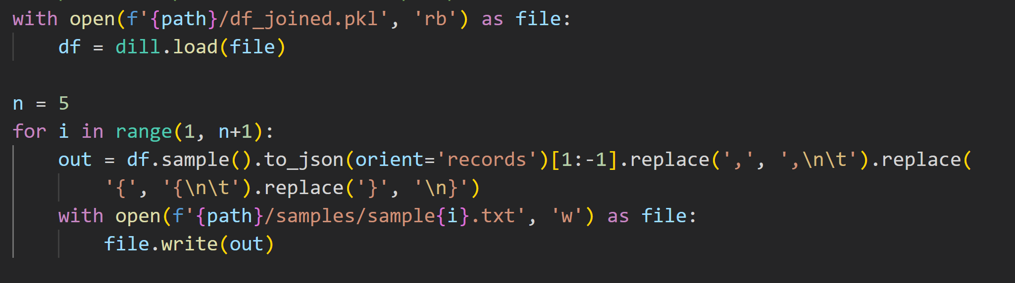
Deployment
Тестовые данные
Так как сервис берет на вход определенные заданием данные, у меня в формате json.
Понадобилось n-ное количество таких json’ов для проверки работы сервиса.
Чтобы не делать их вручную, написал небольшой скрипт, который нарезает n-ное количество рандомных объектов и сохраняет их в отдельные файлы формата json.

Slide 52
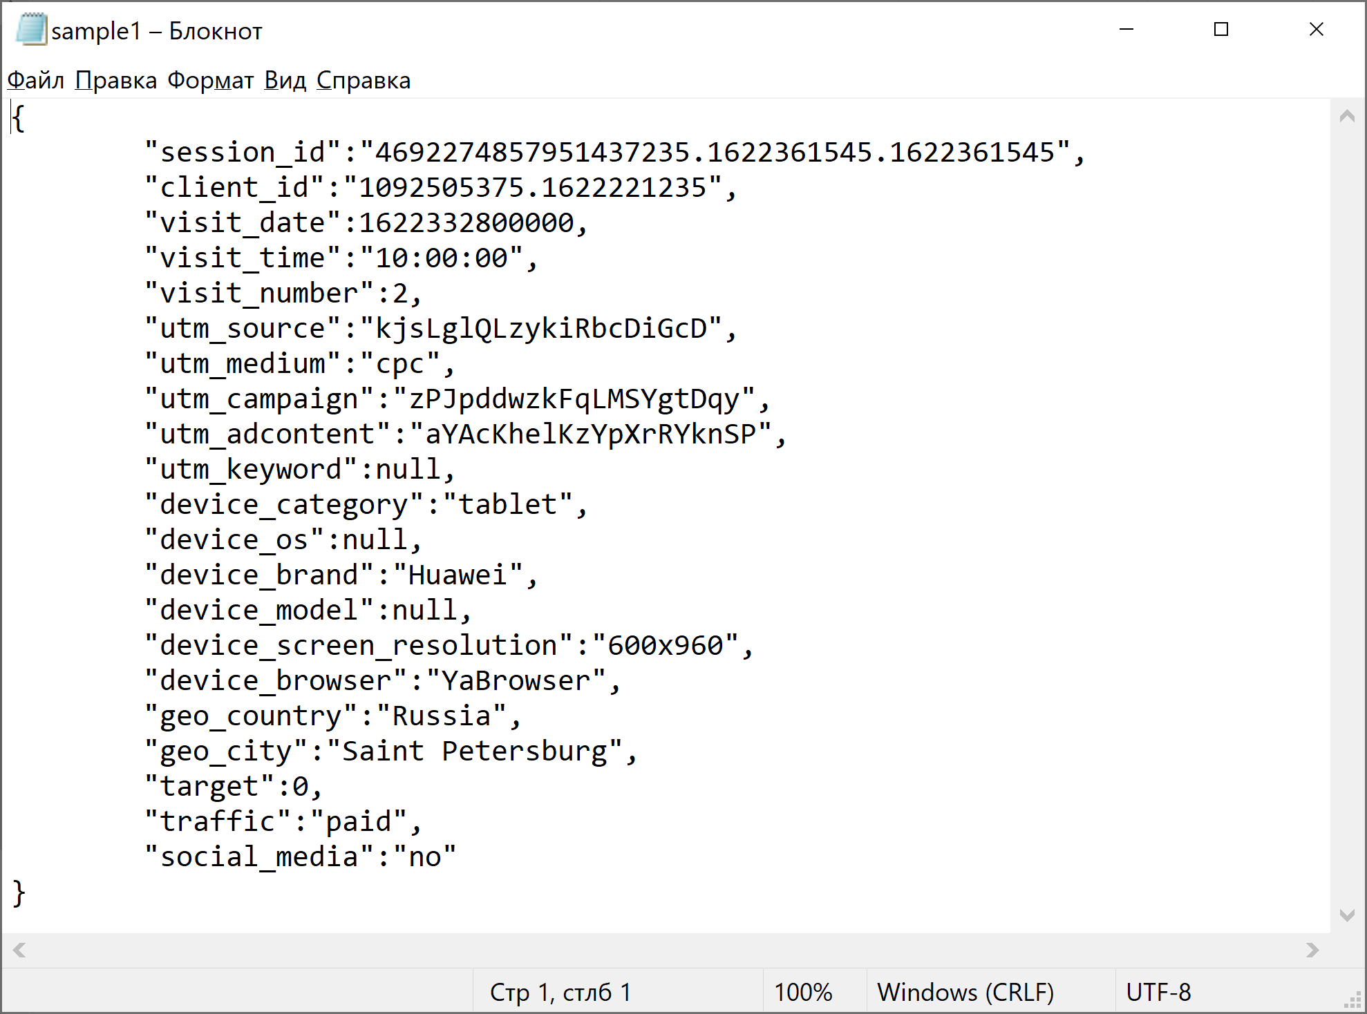
Deployment
Образец тестового json

Slide 53
Презентация работы сервиса
Анализ сайта «СберАвтоподписка»

Slide 54
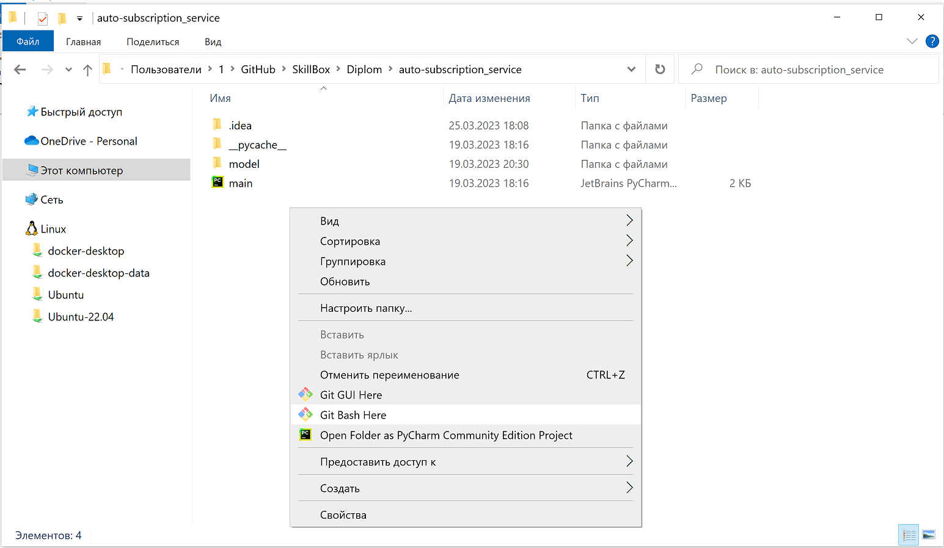
Презентация работы сервиса
Запуск сервиса
1. Запустить GitBash в папке со скриптом main.py.
У меня он расположен в папке “auto-subscription_service”. Это можно сделать двумя способами: - запустить GitBash из окна Windows (как на рисунке) - либо запустить GitBash и перейти в папку через консоль.

Slide 55
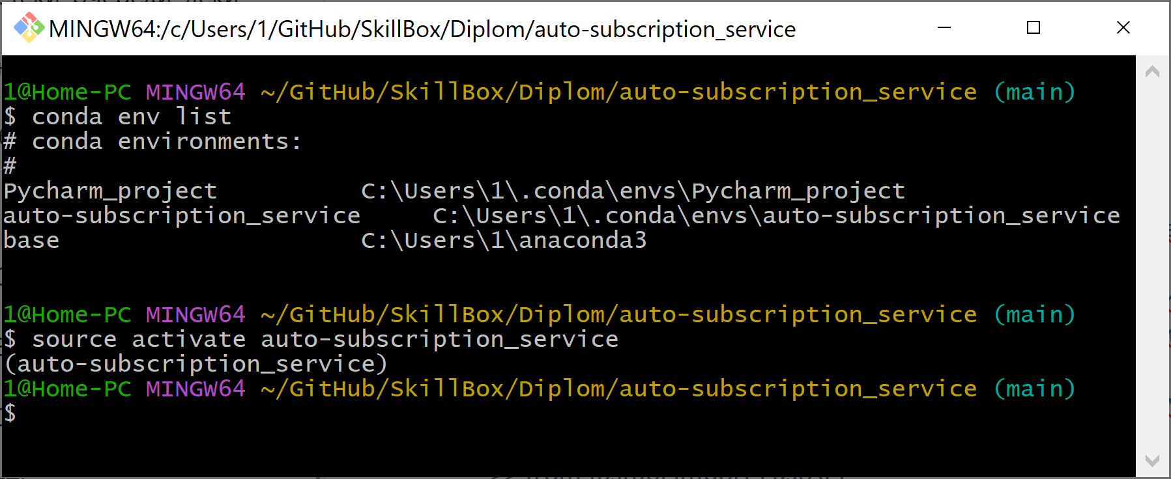
Презентация работы сервиса
Запуск сервиса
2. Активировать виртуальное окружение.
Это можно сделать следующими командами:
>> conda activate # эта команда активирует виртуальное окружение по умолчанию (base)
>> conda env list # выводит список доступных окружений
>> source activate *** # активирует указанное окружение ***
* Если необходимое окружение отсутствует, необходимо предварительно запустить скрипт pipeline.py из папки “model” через PyCharm. Он создаст необходимое окружение и файл best_pipe.pkl, необходимые для работы сервиса.

Slide 56
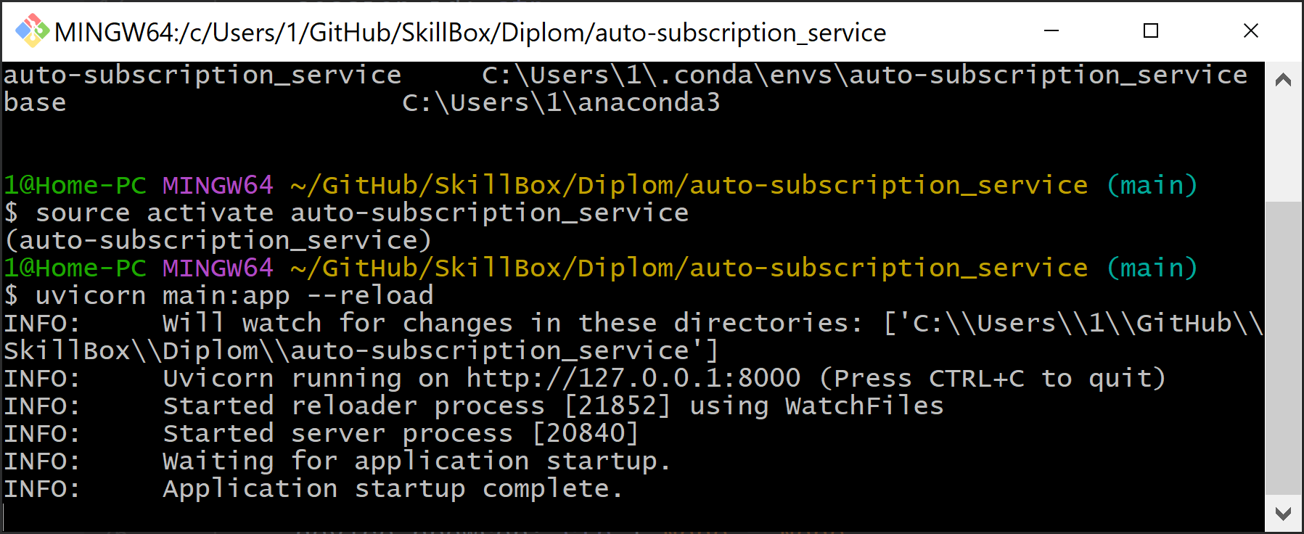
Презентация работы сервиса
Запуск сервиса
3. Запуск сервиса через FastAPI.
Команда:
>> uvicorn main:app –reload
*Если ранее не установлен фреймворк FastAPI, сперва нужно становить его коммандой:
>> PIP install "fastapi[all]" # all

Slide 57
Презентация работы сервиса
Запуск сервиса
4 . Запустить Postman.
Сервис принимает только 3 вида запросов:
Get-запросы:
- “status” – возращает фразу “I’m OK”, если сервис запущен и все в порядке;
- “version” – возвращает информацию, указанную в метаданных к модели;
Post-запрос:
- “predict” – возвращает предсказания в формате 1|0 по переданным атрибутам.
* в теле необходимо передать входные атрибуты в формате json
Далее представлены примеры запросов.

Slide 58
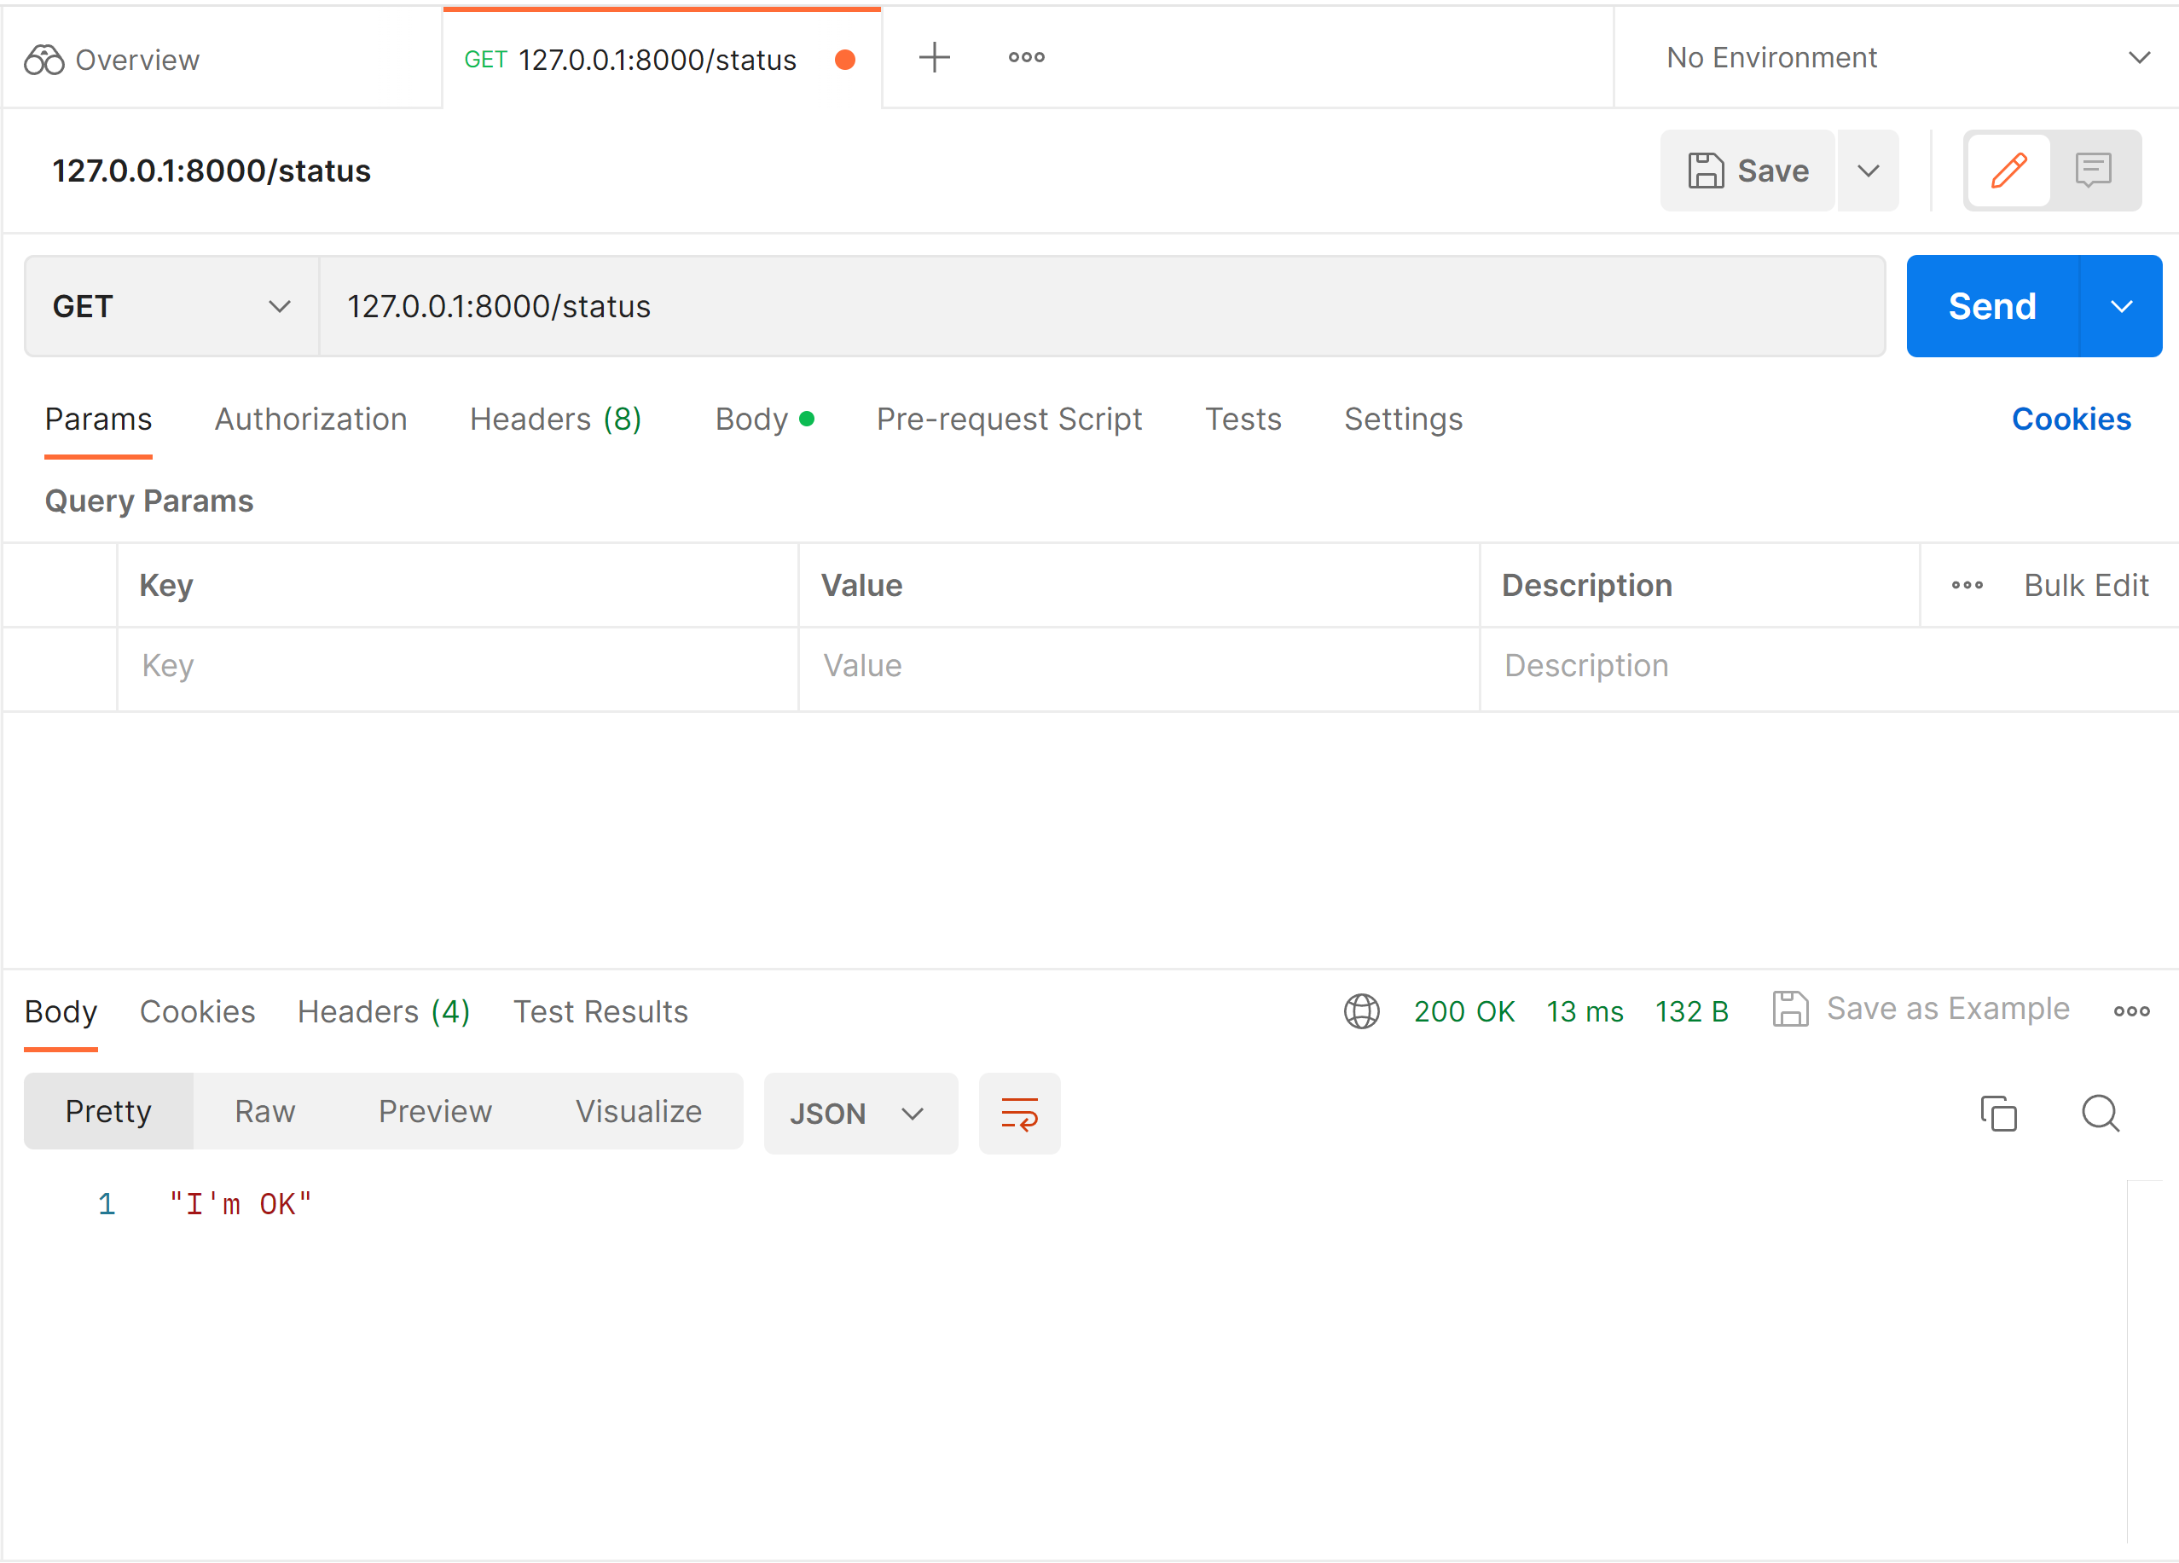
Презентация работы сервиса
Примеры запросов
GET запрос “status”:
Необходимо:
1. выбрать вид запроса GET;
2. в строке ввести адрес сервера и порт через двоеточие, которые были выданы при запуске сервиса;
3. Через слеш ввести “status”

Slide 59
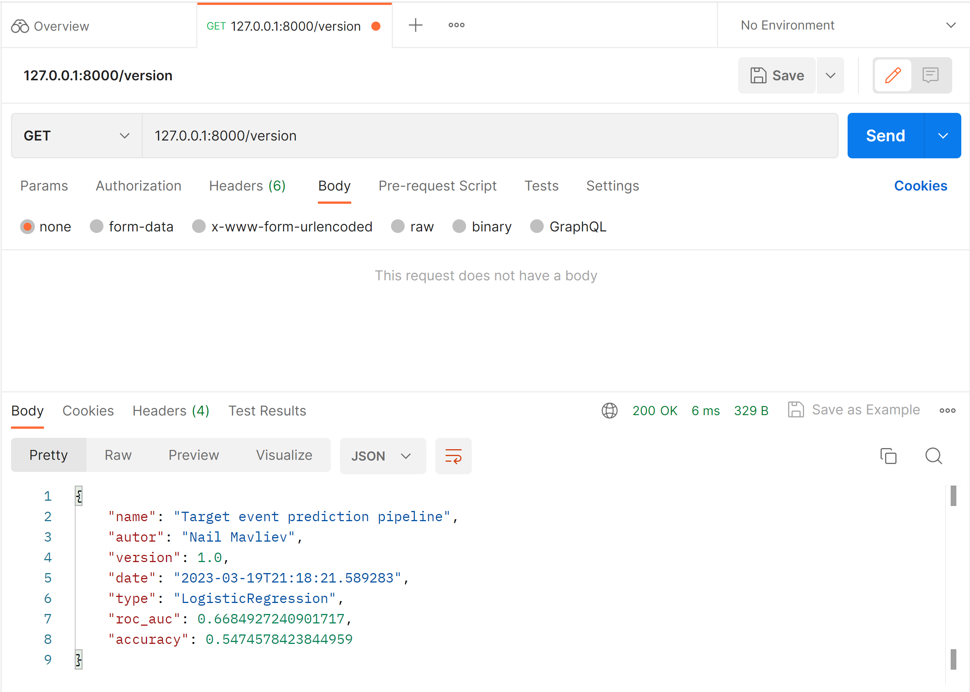
Презентация работы сервиса
Примеры запросов
GET запрос “version”:
Необходимо:
1. выбрать вид запроса GET;
2. в строке ввести адрес сервера и порт через двоеточие, которые были выданы при запуске сервиса;
3. Через слеш ввести “version”

Slide 60
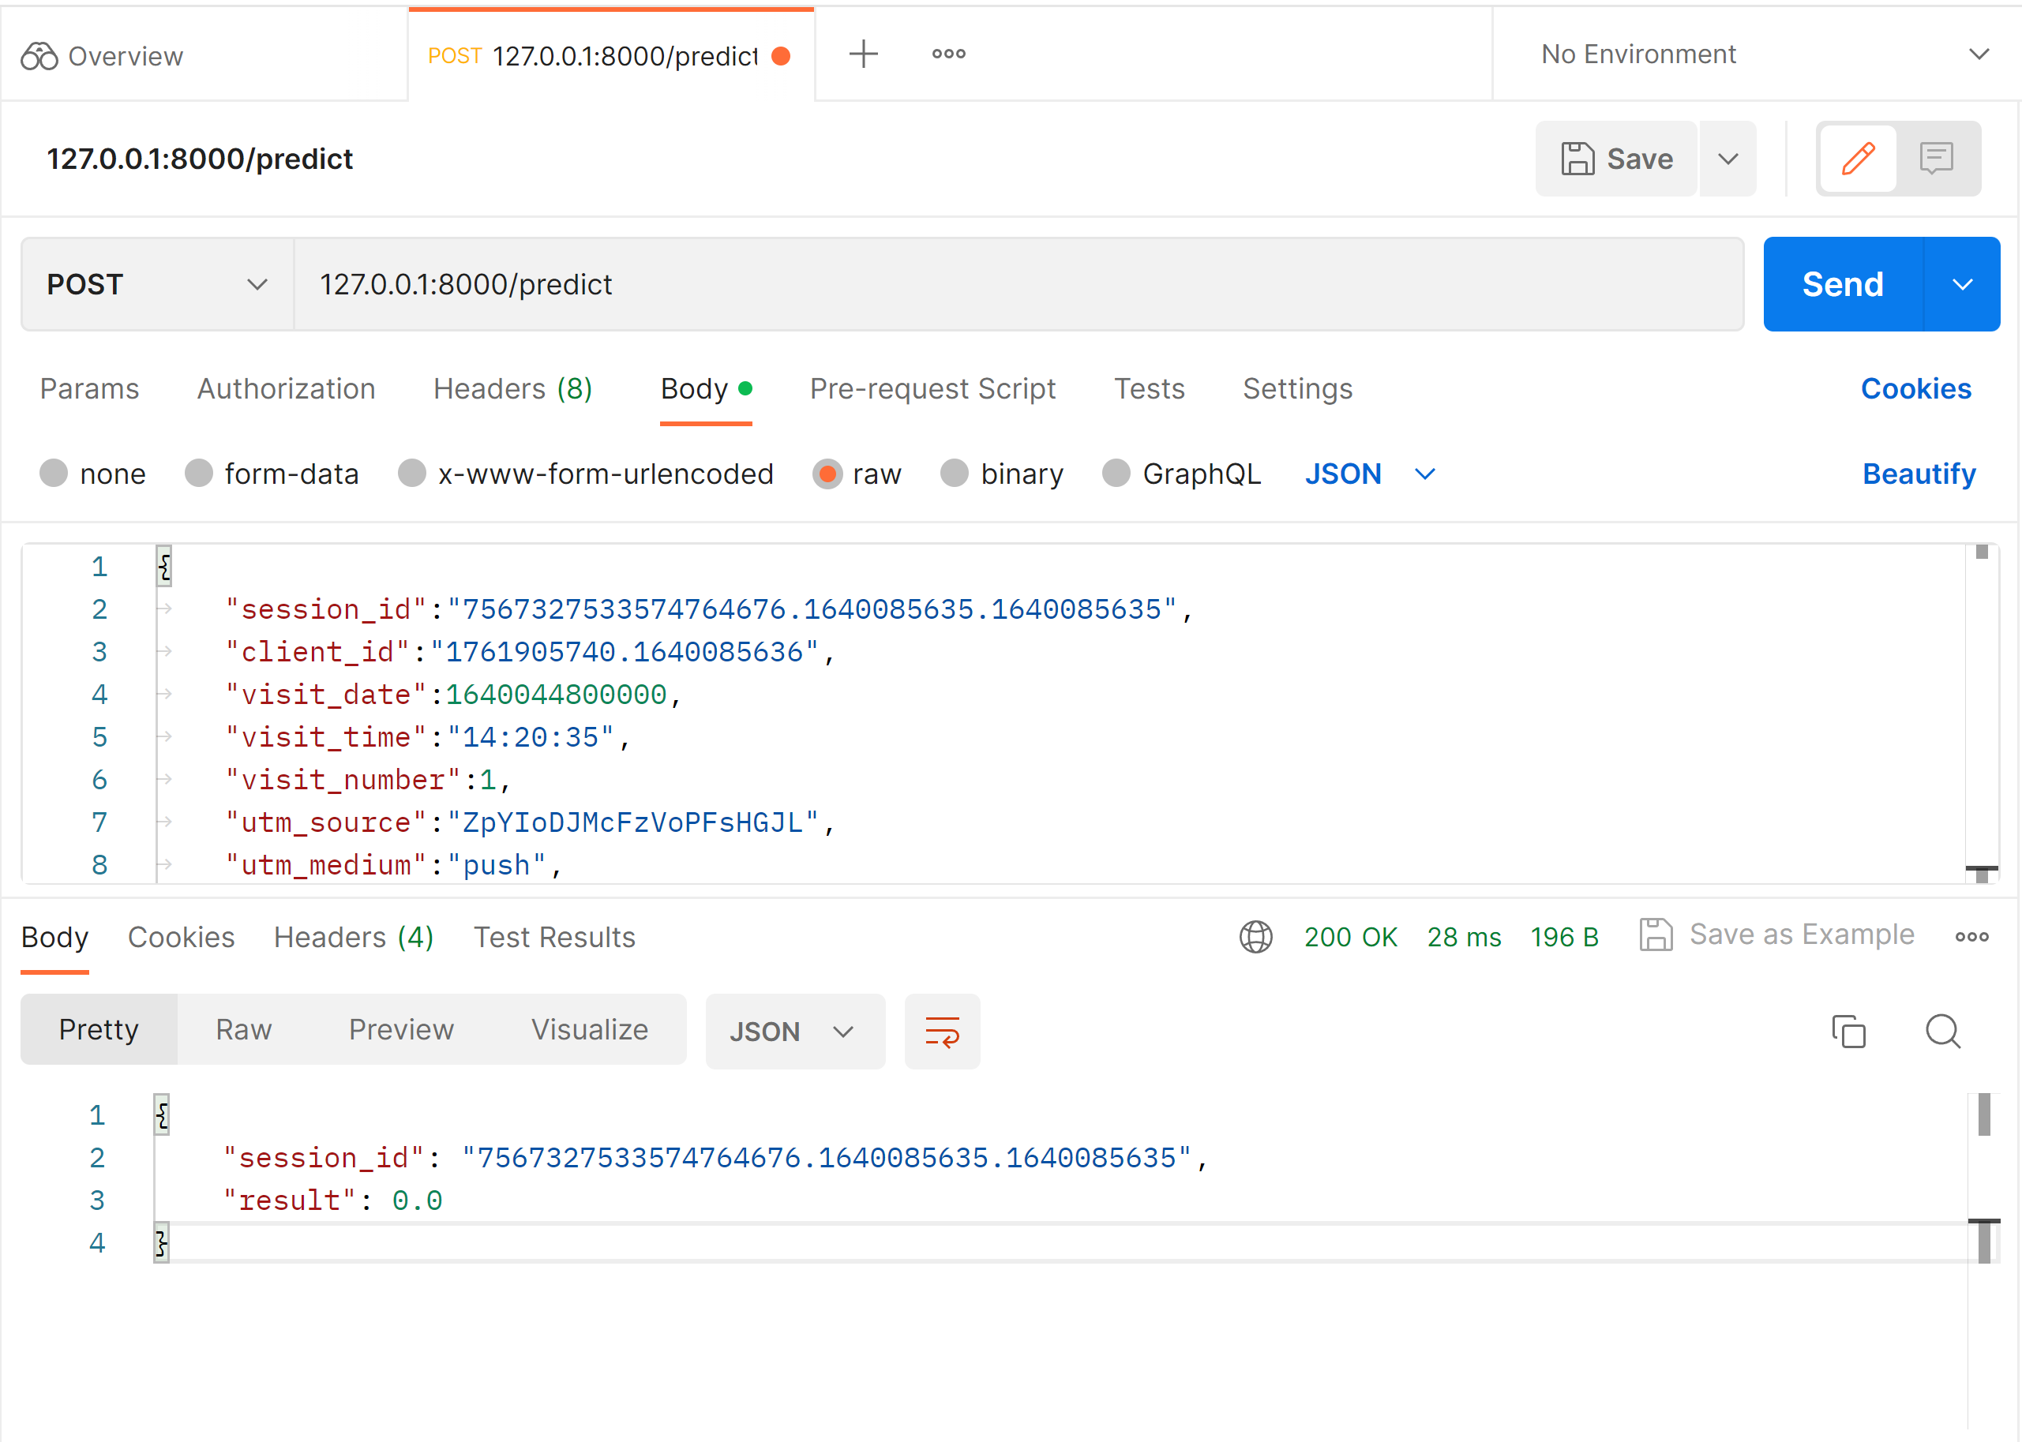
Презентация работы сервиса
Примеры запросов
POST запрос “predict”:
Необходимо:
1. Выбрать вид запроса POST;
2. В строке ввести адрес сервера и порт через двоеточие, которые были выданы при запуске сервиса;
3. Через слеш ввести “prediction”;
4. Перейти на вкладку “Body”;
5. Выбрать “raw” и “JSON”;
6. В поле вставить данные из одного из заготовленных тестовых файлов.
Сервис выдал результат “0,0”, по мнению модели клиент врятли произведет целевое действие

Slide 61
На этом все. Спасибо за внимание !

